Slide 1
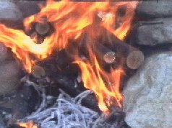
Termodinamica
Corso di Fisica per CTF
AA 2013/14
Notes:
Termodinamica, in effetti ~ termostatica, la termodinamica dell’equilibrio. Anche le trasformazioni sono sa intendersi come quasi statiche, transizioni fra stati di equilibrio successivi.

Slide 2
In pochissime parole
The British scientist and author C.P. Snow had an excellent way of remembering the three laws:
1. You cannot win (that is, you cannot get something for nothing, because matter and energy are conserved).
2. You cannot break even (you cannot return to the same energy state, because there is always an increase in disorder; entropy always increases).
3. You cannot get out of the game (because absolute zero is unattainable).
Notes:
http://wanderon.org/Thermodynamics.html
In simplest terms, the Laws of Thermodynamics dictate the specifics for the movement of heat and work. Basically, the First Law of Thermodynamics is a statement of the conservation of energy - the Second Law is a statement about the direction of that conservation - and the Third Law is a statement about reaching Absolute Zero (0 K). However, since their conception, these laws have become some of the most important laws of all science - and are often associated with concepts far beyond what is directly stated in the wording. To give you a better understanding on how these laws came about and their modern scope of coverage, you have to understand when and why these laws were generated. Our story begins back in the mid-seventeenth century. Society prior to the eighteenth century favoured developments in the life sciences (largely for medical research) and astronomy (for navigation and a record of the passage of time - also a source for early mythology and folklore). Science was viewed as purely a philosophic endeavour, where little research was conducted beyond the most useful fields. Indeed, philosophy and science were inseparable in several emerging disciplines (this is always true of new fields where no firm basis of study has yet been conducted). However, European society was about to experience unforeseeable rapid changes. Prior to the mid-eighteenth century, the general European populace randomly dotted the land in small agricultural communities, industry was run out of country cottages, and scientific developments were nearly at a standstill. Suddenly, without much of a transition, new pockets of industry arose, focusing towards large-scaled machines rather than small hand tools; large industrial corporations often crushed small agriculturally centred commerce; and in many areas, city life rendered country farm cottages obsolete. Coinciding with an era of vast social and political changes, this historic event would later come to be called the Industrial Revolution. If necessity were the mother of all innovation, then the Industrial Revolution would be the mother of all necessities. Horrible living conditions in the overcrowded industrial cities bred a plethora of diseases and viruses. This along with other results of spontaneous urbanization demanded science again to address the problems of an ever-changing human civilization. Science of the Industrial Age responded to such needs by centring on medical advances in the early stages of the revolution. Such was the era of crucial medical breakthroughs, and age of greatest physiologists - such as Marie Curie (radium), Wilhelm Roentgen (x-rays), Louis Pasteur (pasteurization), Edward Jenner (smallpox vaccination), Joseph Lister (bacteria antiseptic), and Charles Darwin (evolution). Once the medical crisis was rectified, science could concentrate on the heart of an industrial society - large-scaled machinery. True of nineteenth century mass industry, the company with the greatest machines produced more products, made more money, and was consequently more successful. It is natural, therefore, that fierce competition arose to find the most industrious machinery possible, and how far the limits of these machines could be pushed as to achieve maximum productivity (without consuming much energy). Again, society would fuel scientific advancement. Nineteenth century scientists were encouraged to study the machine, and its efficiency. To do this, physicists analysed the flow of heat in these machines, and the chemical changes that transpire when they perform work. Thus was the establishment of modern thermodynamics. First on the agenda of this new discipline was to find a means convert heat (as produced by machines) into work with full efficiency. If such a flawless conversion could be accomplished, a machine could run off its own heat, producing a never-ending cycle of heat to work, rendering heat, converting to work, and so forth ad infinitum… The idea of such a machine that could run continuously off its own exhaust, or 'perpetual-motion' machine as it was dubbed, excited the industrial corporations, who contributed much funding for its development. However, as the research was completed, the results were all but pleasing to the sponsors. As it turned out, the very same research oriented to create a perpetual-motion machine proved that the very concept is not possible. The proof lies in two theories (now three) that are currently considered the most important laws in the whole body of science - the First and Second Laws of Thermodynamics. The First Law of Thermodynamics is really a prelude to the second. It states that the total energy output (as that produced by a machine) is equal to the amount of heat supplied. Generally, energy can neither be created nor destroyed, so the sum of mass and energy is always conserved. A mathematical approach to this law produced the equation U = Q - W (the change in the internal energy of a closed system equals the heat added to the system minus the work done by the system). By its nature, this finding did not restrict the use of perpetual-motion machines. However, the next law would deal a blow to all believers of such a wonder machine. The first law, a bellwether in the frontier pastures of Thermodynamics, contained one major flaw that rendered it inaccurate as it stood. This law is based on a conceptual reality, one that does not take into consideration limits placed by transactions occurring in the real world. In other words, the first law failed to recognize that not all circumstances that conserve energy actually ensue naturally. As the impracticality of the first law (to describe all natural phenomenon) became apparent, a revision became essential if science hoped fully to understand thermal interactions, and thus keep pace with a machine-driven society. Born as a modification to its older sibling, the Second Law of Thermodynamics made no early promises of importance. Further research into the natural tendencies of thermal movement in the latter nineteenth century developed a code of restrictions as to how heat conversion is achieved in the natural world. Physicists attempting to transform heat into work with full efficacy quickly learned that always some heat would escape into the surrounding environment, eternally doomed to be wasted energy (recall that energy can not be destroyed). Being obsolete, this energy can never be converted into anything useful again. One physicist noted for significant experiments in this field is the Frenchman, Sadi Carnot. His ideal engine, so properly titled the 'Carnot Engine,' would theoretically have a work output equal to that of its heat input (thus not losing any energy in the process). However, he fell into a similar trap as in the first law, and failed to conduct his experiments as would naturally occur. Realizing his error, he concluded (after further experimentation) that no device could completely make the desired conversion, without losing at least some energy to the environment. Carnot created an equation he employed to prove this statement, and currently used to show the thermodynamic efficiency of a heat machine: e = 1 - TL / TH (the efficiency of a heat machine is equal to one minus the low operating temperature of the machine in degrees Kelvin, divided by the high operating temperate of the machine in degrees Kelvin). For a machine to attain full efficiency, temperatures of absolute zero would have to be incorporated. Reaching absolute zero is later proved impossible by the Third Law of Thermodynamics (which would surface in the late 19th century). These findings frustrated the believers of a perpetual motion machine, and angered the industrial tycoons who sponsored the whole endeavor. Yet, not all was completely lost. Carnot's equation helped industrial engineers design engines that could operate up to an 80% efficiency level - an enormous improvement over prior designs, increasing productivity exponentially. Moreover, by reversing the heat-to-work process, the invention of the refrigerator was made possible! Yet, the greatest overall fruit of this venture was the development of the Second Thermodynamic Law, which would later achieve a legendary status as a fundamental law of natural science. Let us shortly return to Carnot and the heat engine. The irrevocable loss of some energy to the environment was associated with an increase of disorder in that system. Scientists wishing to further penetrate the realm of chaos needed a variable that could be used to calculate disorder. Thanks to mid-nineteenth century physicist, R.J.E. Clausius, this Pandemonium could be measured in terms of a quantity named entropy (the variable S). Entropy acts as a function of the state of a system - where a high amount of entropy translates to higher chaos within the system, and low entropy signals a highly ordered state. Like Carnot, Clausius worked out a general equation, his being devoted to the measurement of entropy change over a period of time: (change)S = Q / T (the change in entropy is equal to the amount of heat added to the system [by an invertible process] divided by the temperature in degrees Kelvin). The beauty of this equation is that it can be used to compute the entropic change of any exchange in nature, not solely limited to machines. This development brought thermodynamics out of the industrial workplace, and opened the possibility for further studies into the tendencies of natural order (and lack therefore of), eventually extending to the universe as a whole. Applying this knowledge to nature, physicists found that the total entropy change (change in S) always increases for every naturally occurring event (within a closed system) that could be then observed. Thus, they theorized, disorder must be continually augmenting evenly throughout the universe. When you put ice into a hot cup of tea (aristocrats of the Victorian era were constantly thinking of tea), heat will flow from the hot tea to the cold ice and melt the ice in the beloved beverage. Then, once the energy in the cup is evenly distributed, the cooled tea would reach a maximum state of entropy. This situation represents a standard increase in disorder, believed to be perpetually occurring throughout the entire universe.
And so goes the universe...

Slide 3
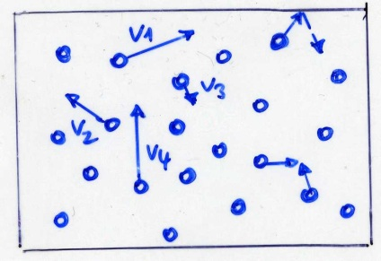
Meccanica vs termodinamica
meccanica del punto e dei sistemi:
pochi oggetti macroscopici
proprietà individuali e trattamento deterministico
moti coerenti
termodinamica:
sistemi con molti oggetti microscopici, ad es. gas (1 mole, N_{Av} = 6.022∙10²³, n =N/N_{Av} = mN/mN_{Av} = M/M_{M} numero di moli)
proprietà collettive e trattamento statistico, valori medi, ad es. dell’en. cinetica delle molecole (teoria cinetica)
moti incoerenti, casuali delle molecole
descrizione termodinamica possibile anche in termini di pochi parametri macroscopici, ad es. per un gas in equilibrio pressione p, volume occupato V e temperatura T (p e T collegabili ai parametri microscopici)
Notes:
con 50 monete: per il macrostato 25 T 25 C si N!/n!(N-n)! si hanno 1.264 1014 microstati e p(25) = 11.2%, per il macrostato 0 T 50 C si ha un solo microstato e p(0) = 8.88 10-16

Slide 4
L’aspetto microscopico
es. N monete in una scatola, si scuote la scatola e si osserva il macrostato, ad es. n T N-n C, il numero di microstati è
N!/(n!(N-n)!
es. N = 50
n n.o microst. probabilità
25 1.264 10¹⁴ 11.2%
24 1.215 10¹⁴ 10.8%
...
1 50 4.44 10⁻¹⁴
0 1 8.88 10⁻¹⁶
stesso ragionamento per particelle che si muovono con velocità v_{x} diverse in un volume (allungato) diviso in due parti, sx e dx: la p di trovarne metà nel volume sx e metà nel volume dx è massima
tipicamente qui N ~ 10²⁴

Slide 5
Principio zero
sistema termodinamico, pochi parametri, ad es. gas
(universo termodinamico = sistema + ambiente)
principio zero (si postula che due sistemi in contatto fra loro raggiungano l’equilibrio t.dinamico, T_{A} = T_{B}, T temperatura)
(sistema chiuso:
senza scambi
con l’ambiente)
sistema
p, V, T
ambiente
T_{A}
T_{B}
A
B

Slide 6
Principio zero
divido il sistema in equilibrio in due parti
si avrà ancora la stessa temperatura per i due sistemi → due sistemi, in equilibrio termod. con un terzo, sono in equilibrio fra loro, formulazione alternativa del principio zero (basta dividere in tre parti A,B,C dove T_{A} = T_{B} = T_{C} e considerare separatamente le coppie AB,BC e CA)
due sistemi isolati sono in equilibrio t.dinamico se T_{A} = T_{B}
T è la stessa ovunque in uno o più sistemi in eq. termico, dopo un certo tempo t (eq. dinamico)
il principio zero permette di definire l’equilibrio termodinamico
T_{A}
T_{B}
A
B

Slide 7
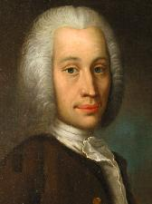
Temperatura
uno dei parametri che indicano lo stato di un sistema all’equilibrio (T è sempre presente)
def. rozza: sensazione soggettiva di caldo e freddo
def. operativa: proprietà indicata da un particolare termometro
def. della scala Celsius di temperatura, θ (T è usata per la temperatura assoluta, vedi oltre)
si scelgono temperature riproducibili con cui il termometro può essere messo in equilibrio (punti fissi, 0 °C ghiaccio fondente a p₀, 100 °C acqua bollente a p₀)
si registra la variabile termometrica e si divide l’intervallo in 100 parti
Notes:
Anders Celsius 1701-1744 died of tuberculosis
Anders Celsius, born in Uppsala, was one of a large number of scientists (all related) originating from Ovanåker in the province of Hälsingland. The family name is a latinised version of the name of the vicarage (Högen). His grandfathers were both professors in Uppsala: Magnus Celsius the mathematician and Anders Spole the astronomer. His father, Nils Celsius, was also professor in astronomy. Celsius, who was said to have been very talented in mathematics from an early age, was appointed professor of astronomy in 1730.
For his metereological observations he constructed his world famous Celsius thermometer, with 0 for the boiling point of water and 100 for the freezing point. After his death in 1744 the scale was reversed to its present form.
Le degré Fahrenheit (℉, caractère Unicode U+2109) est une unité de mesure de la température, qui doit son nom au physicien allemand Daniel Gabriel Fahrenheit, qui la proposa en 1724. Dans l’échelle des températures en Fahrenheit, le point de fusion de l’eau est de 32 degrés, et son point d’ébullition est de 212 degrés. On en déduit qu’une différence d’un degré Fahrenheit équivaut à une différence de 5⁄9 de kelvin ou de degré Celsius.
Fahrenheit décida de fixer le zéro de son échelle comme étant la plus basse température qu’il ait mesurée durant le rude hiver de 1708 à 1709 dans sa ville natale de Danzig. Plus tard, en laboratoire, il a atteint cette température lors de la solidification d’un mélange d’un volume égal de chlorure d’ammonium et d’eau. Il fixa la valeur à 96 degrés (96 valant 12 × 8) comme la température du sang (il utilisa un cheval pour ses premiers calibrages). Tout d’abord, son échelle n’avait que douze divisions, mais plus tard, il subdivisa chaque division en 8 degrés égaux, d’où la valeur de 96 degrés pour le haut de son échelle. Il observa alors que l’eau gèle à 32 degrés et bout à 212 degrés. Il y a donc 180 degrés entre la solidification et l’ébullition de l’eau.
Fahrenheit wählte als Nullpunkt seiner Temperaturskala die tiefste Temperatur des strengen Winters 1708/1709 in seiner Heimatstadt Danzig. Mit einer Mischung aus „Eis, Wasser und Salmiak oder Seesalz“ (Kältemischung) konnte er danach den Nullpunkt bzw. ersten Fixpunkt wieder herstellen (−17,8 °C). Fahrenheit wollte dadurch negative Temperaturen vermeiden, wie sie bei der Rømer-Skala schon im normalen Alltagsgebrauch auftraten.
Als zweiten und dritten Fixpunkt legte er 1714 den Gefrierpunkt des reinen Wassers (Eispunkt) bei 32 °F und die „Körpertemperatur eines gesunden Menschen“ bei 96 °F fest.[1] Der Nachteil dieser Skala bestand darin, dass insbesondere der untere und der obere Fixpunkt nach heutigen Maßstäben nicht hinreichend genau reproduzierbar sind. Es wurde daher eine neue Definition notwendig.

Slide 8
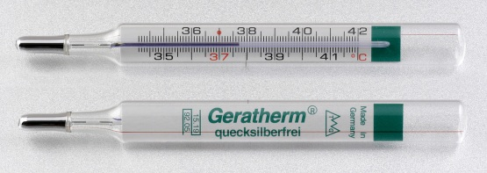
Termometri[+]
es. dilatazione termica di volume (si può usare con solidi, liquidi [Hg, …] e gas) – α, coeff. di dilataz. termica di volume
V(θ) = V₀(1 + αθ + ...)
trascurando termini non lineari e invertendo
θ = (V(θ) – V₀)/αV₀
con α_{l} ~ 10α_{s} ~ α_{g}/10 (α_{l} ~ 1-7 10⁻⁴ gradi⁻¹)
la scala termometrica è completata dalla scelta di dividere in 100 parti (gradi) l’intervallo fra acqua-ghiaccio e acqua in ebollizione a p₀; le temperature Celsius si indicano ad es. come 36.9 °C, -15.3 °C, se il termometro permette di estrapolare, etc.
α_{g} ~ 3.7 10⁻³ gradi⁻¹ (= 1/273.15 gradi⁻¹)
[+] il termometro a Hg è stato messo al bando dalla CE, sostituito da una lega eutettica ternaria di Ga-In-Sn, Galinstan® (termometro a lettura analogica)
Notes:
Galinstan, marchio depositato della ditta tedesca Geratherm Medical AG, è un eutettico all’incirca 68.5%, 21.5%, 10% (composizione esatta ignota)- solidifica a -19 °C (-2 °F) e ha bassa tensione di vapore <10⁻⁸ torr a 500 °C, però bagna il vetro (che deve essere protetto con Ga₂O₃).
Material Linear coefficient, α, at 20 °C (10⁻⁶/°C) Volumetric coefficient, β, at 20 °C (10⁻⁶/°C) β = 3α approximately
Galinstan 42 126
Aluminium 23 69
Brass 19 57
Carbon steel 10.8 32.4
Concrete 12 36
Copper 17 51
Diamond 1 3
Elinvar (nickel steel alloy with a modulus of elasticity which does not change much with temperature changes; the name is a contraction of the French elasticité invariable; it was invented in the late 1890s by Charles Édouard Guillaume, a Swiss physicist who also invented Invar, another alloy of nickel and iron, which has very low thermal expansion. Guillaume won the 1920 Nobel Prize in Physics)
Glass 8.5 25.5
Ethanol 250 750
Invar 1.2 3.6 (metal, invented by Guillaume, Swiss metrologist (1861–1938), NP for Physics in 1920)
Iron 11.1 33.3
Mercury 61 182
Nivarox (Nicht Variable Oxydfest, stainless steel alloys with high concentrations of Cobalt (42-48%), Nickel (15-25%) and Chromium (16-22%), there are also small amounts of titanium and beryllium)
Sitall 0.15 0.45 (transparent glass ceramic used in astronomical mirrors)
Stainless steel 17.3 51.9
Steel 11.0 ~ 13.0 33.0 ~ 39.0
Water 69 207

Slide 9
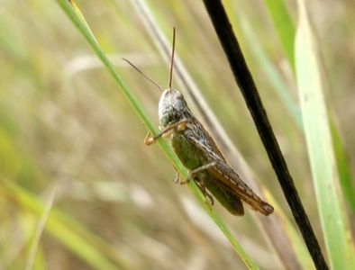
Termometri bizzarri (animali)
(*) Listening to a chirping (frinio) cricket can tell you the outside temperature. Male crickets make noises by rubbing their wings together. When it's cold outside, the cold-blooded cricket cannot move quickly, resulting in fewer chirps. The hotter the weather, the more crickets chirp.
(*) Approximate law (Amos Dolbear,1898) T(°F) = n_{c}(15s) + 40 (according to Stephen Fry, QI, BBC, Dec2012, the time interval is rather 14s)
Esercizio: termometro a formiche rosse
(*) facultative
Notes:
Specie differenti di grilli hanno un n_c diverso, comunemente 62 frinii al secondo a 13 °C. Una specie di grilli polinesiani produce due frequenze, una bassa che indica “amici” <13 kHz (~5 kHz), una alta che indica “nemici” >16 kHz (i predatori si esprimono a frequenze elevate, eg i pipistrelli)
There are four types of cricket song: The calling song attracts females and repels other males, and is fairly loud. The courting song is used when a female cricket is near, and is a very quiet song. An aggressive song is triggered by chemoreceptors on the antennae that detect the near presence of another male cricket and a copulatory song is produced for a brief period after a successful mating.[2]
Crickets chirp at different rates depending on their species and the temperature of their environment. Most species chirp at higher rates the higher the temperature is (approximately 62 chirps a minute at 13°C in one common species; each species has its own rate). The relationship between temperature and the rate of chirping is known as Dolbear's Law. According to this law, counting the number of chirps produced in 14 seconds by the snowy tree cricket common in the United States and adding 40 will approximately equal the temperature in degrees Fahrenheit.[3]
Crickets, like all other insects, are cold-blooded. They take on the temperature of their surroundings. Many characteristics of cold-blooded animals, like the rate at which crickets chirp, or the speed at which ants walk, follow an equation called the Arrhenius equation. This equation describes the activation energy or threshold energy required to induce a chemical reaction. For instance, crickets, like all other organisms, have many chemical reactions occurring within their bodies. As the temperature rises, it becomes easier to reach a certain activation or threshold energy, and chemical reactions, like those that occur during the muscle contractions used to produce chirping, happen more rapidly. As the temperature falls, the rate of chemical reactions inside the crickets' bodies slow down, causing characteristics, such as chirping, to also slow down.

Slide 10
Punti fissi (*)
corrispondono a situazioni in cui T non varia finché non si è passati da uno stato all’altro (vedi oltre)
a p₀ = 1 atm
punto dell’O₂ ebollizione -182.96 90.19 ?
“ dell’H₂O fusione 0.0 273.15 32.0
“ dell’H₂O ebollizione 100.0 373.15 212.0
“ dello S fusione 444.60 717.75
“ dell’Ag “ 961.78 1234.93
“ dell’Au “ 1064.18 1337.33 ?
a p = 0.006 atm
punto triplo dell’H₂O 0.010 273.160
°C K °F
-297.3
1947.5
(*) facoltativo

Slide 11
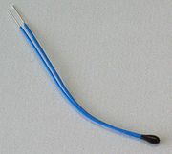
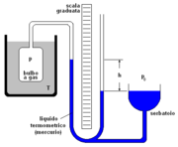
Termometri e scale di temperatura
altri term.: resistenza elettrica, termistori, f.e.m. termoelettrica fra materiali diversi
term. a gas (lab. specializzato) a V cost.: permette di definire la scala assoluta
T(K) ≡ 273.160(p/p_{pt})
dove p_{pt} = 0.006 atm è la pressione del punto triplo dell’H₂O (equil. fra liquido, vapore e solido) e T è espressa in kelvin (K)
relazione con la scala Celsius
θ(°C) ≡ T(K) – 273.15; T(K) ≡ θ(°C) + 273.15
Notes:
Un termistore è un sensore utilizzato per convertire una temperatura in un valore rappresentativo di corrente elettrica, facilmente misurabile ad esempio con un galvanometro, soprattutto in applicazioni industriali e nel settore dell'automazione. Il termine deriva dalla parola inglese thermistor, che è una combinazione delle parole thermal e resistors.
Dettagli tecnici
Le misure tramite termistori sfruttano la variabilità della resistenza elettrica di un materiale con la temperatura. Si basano pertanto sullo stesso principio delle termoresistenze, l'unica differenza tra i due sensori risiede nel materiale con cui sono realizzati le termoresistenze sono composte da materiali conduttori metallici (per esempio platino) i termistori sono composti da materiali semiconduttori mentre nei metalli la conducibilità, e quindi la corrente, diminuisce in ogni caso con la temperatura, nei semiconduttori è possibile ottenere un comportamento opposto. Infatti, mentre nei conduttori gli unici meccanismi che intevengono nel trasporto sono le vibrazioni termiche del materiale, nei semiconduttori l'incremento di temperatura incentiva la rottura dei legami molecolari e di conseguenza la generazione di portatori di carica. Semiconduttori pesantemente drogati presentano comunque in questo senso caratteristiche analoghe a quelle dei conduttori in quanto, a basse temperature, i meccanismi di generazione sono in qualche modo "coperti" dall'enorme quantità di portatori disponibili: rispetto alle termoresistenze, è tuttavia possibile ottenere con i termistori sensibilità molto migliori.
Classificazione dei termistori
I termistori si possono quindi classificare in:
NTC (Negative Temperature Coefficient) (resistenza che decresce con l'aumentare della temperatura);
PTC (Positive Temperature Coefficient) (resistenza che cresce con l'aumentare della temperatura).

Slide 12
Scale di temperatura (2)
NB: siccome le due scale differiscono per una costante, un grado Celsius inteso come differenza di temperature e un kelvin hanno la stessa ampiezza
ΔT = T₂ – T₁ = θ₂+273.15 – (θ₁+273.15) =
= θ₂ – θ₁ = Δθ
scala Fahrenheit (US): acqua-ghiaccio a p₀ => 32 °F, acqua bollente a p₀ => 212 °F Δ_{ab-ag}=180 °F
θ = 5/9∙(T_{F} – 32); T_{F} = 9/5∙θ + 32
ΔT_{F} = 9/5Δθ = 9/5ΔT; ΔT = Δθ = 5/9ΔT_{F} etc.
(significa che l’ampiezza di un grado F è 5/9 di un grado C)

Slide 13
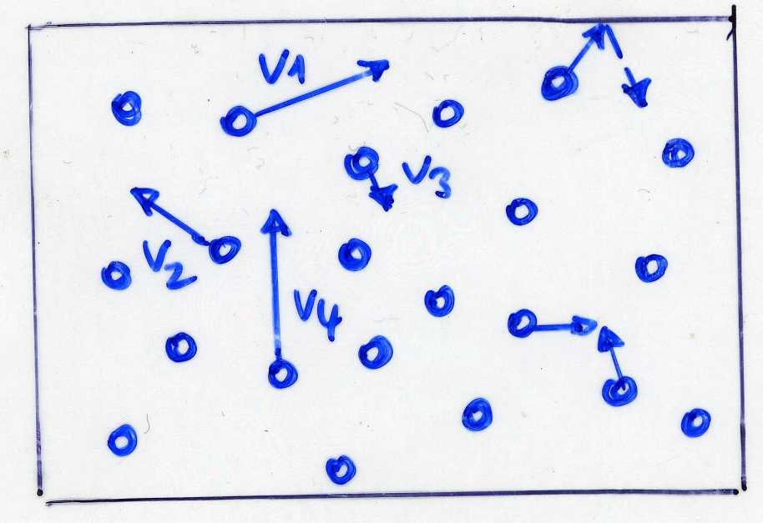
I gas
microscopicamente un gas è un insieme di tante molecole (1 mole contiene N_{Av} molecole) che si muovono di moto casuale suscettibile di descrizione statistica
come già detto, macroscopicamente il gas in equilibrio è descrivibile mediante pochi parametri: il volume occupato dal gas, V, la pressione, p, la temperatura T (o θ) – descrizione termodinamica
vediamo prima la relazione fra i parametri macroscopici e poi l’interpretazione microscopica
Notes:
All’inizio del XVII secolo (1620), il chimico fiammingo Jan Baptista van Helmont che studiava l’aria fu il primo a usare il termine gas rifacendosi al termine greco chaos che indica la sostanza originaria con cui e` stato fatto l’universo. Egli sospetto` che nell’aria fossero presenti vari gas chimicamente diversi e studiò il vapore emesso dalla fermentazione della frutta (anidride carbonica), riconoscendovi una nuova sostanza. Negli anni successivi al 1760, Henry Cavendish studio` un gas infiammabile che non si trovava nell’atmosfera cui venne dato il nome di idrogeno. Il chimico francesce Antoine-Laurent Lavoisier negli anni successivi al 1770 che l’aria e` una miscela di diversi gas (riscaldando il mercurio scopri` che 1/5 di aria si combinava formando ossido di mercurio mentre il resto rimaneva gassoso, gas in cui non bruciavano le candele e non sopravvivevano i topi, azoto dal greco senza vita, nitrogeno in varie lingue perche` presente nel nitrato di sodio o nitro; la parte che si combinava e che sosteneva la vita e la combustione fu chiamata ossigeno). Piu` tardi verso la meta` del secolo XIX il chimico francese Henri Victor Regnault stabili` che la composizione dell’aria non dipendeva dalla parte del mondo da cui provenivano i campioni: il contenuto di O2 era del 20.9% e il resto era N2 a parte una piccola traccia di CO2 (e di gas nobili!). In precedenza Henry Cavendish aveva cercato di eliminare tutto l’N2 senza successo: meno dell’1% resisteva. Solo nel 1882 il fisico inglese Robert John Strutt, Lord Rayleigh, aiutato dal chimico scozzese Sir William Ramsay, mediante spettroscopia scopri` le righe dell’argo (in greco inerte); successivamente Ramsay scopri` altri 4 gas inerti: neon (nuovo), cripto (nascosto), xeno (straniero) e elio (che era stato visto piu` di 30 anni prima nello spettro solare). Successivamente nell’aria e` stato trovato protossido di azoto, metano (proveniente dalla decomposizione delle sostanze organiche, eg gas intestinali dei bovini, 40 Mt/anno), CO proveniente da combustione incompleta.
L’O atomico emette righe caratteristiche nel verde, l’N atomico nel rosso e il Na nel giallo.

Slide 14
Il gas perfetto
è un semplice sistema termodinamico, con cui è facile lavorare
è una buona approssimazione per gas reali rarefatti (a bassa p) e ad alta temperatura
caratteristiche microscopiche:
numero molecole molto grande (~ N_{Av}),
volume (gas) >> volume (proprio delle molecole),
urti elastici tra molecole e con le pareti,
uniche forze presenti: contatto durante le collisioni tra molecole + pareti (molecole);
in pratica, macroscopicamente: p piccola, ρ = m/V piccola, T grande.

Slide 15
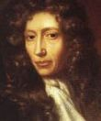
Le leggi dei gas
i g.p., o meglio i gas reali al limite di basse p,
seguono le seguenti leggi sperimentali:
a T e p costanti, il volume occupato da un g.p. è ∝ al numero N di molecole, quindi a parità di N, g.p. differenti occupano lo stesso volume (Avogadro, 1811) ;
2. a T costante, la pressione di un g.p. è inversamente ∝ al volume, pV = costante (Boyle-Mariotte, 1662) - isoterma;
3. a p costante, il volume di un g.p. è ∝ alla sua temperatura assoluta, V = V₀T /T₀; V₀ = volume alla temperatura T₀ (Charles o 1a di Gay-Lussac, ~1780-1800) - isobara;
a V costante, la pressione di un g.p. è ∝ alla sua temperatura assoluta, p = p₀T/T₀; p₀ = pressione alla temperatura T₀ (Amontons o 2a di Gay-Lussac, 1699) - isocora.
Notes:
Historic background
The early work on the behavior of gases began in pre-industrialized Europe in the latter half of the 17th century by Robert Boyle who formulated Boyle's law in 1662 (independently confirmed by Edme Mariotte at about the same time).[4] Their work on air at low pressures established the inverse relationship between pressure and volume, V = constant / p at constant temperature and a fixed amount of air. Boyle's Law is often referred to as the Boyles-Mariotte Law.
In 1699, Guillaume Amontons formulated what is now known as Amontons' law, p = constant * T.
Almost a century later, Jacques Alexandre César Charles experimented with hot-air balloons (around 1780), and additional contributions by John Dalton (1801) and Joseph Louis Gay-Lussac (1808) showed that a sample of gas, at a fixed pressure, increases in volume linearly with the temperature, i.e. V / T is constant.
La prima legge di Gay-Lussac, nota anche come legge di Charles e legge di Volta Gay-Lussac, afferma che in condizioni di pressione costante[1] il volume di un gas aumenta linearmente con la temperatura. La legge prende il nome dal chimico-fisico francese Joseph Louis Gay-Lussac (1778-1850), che la formulò nel 1802. Il nome di legge di Charles deriva invece dallo scienziato francese Jacques Charles che scoprì la legge una quindicina d'anni prima, senza tuttavia pubblicare i risultati delle sue ricerche. Nel 1791 il fisico italiano Alessandro Volta compì analoghe ricerche sulla dilatazione dei gas anticipando i risultati di Gay-Lussac. Per questo la legge sull'espansione dei gas è anche detta legge di Volta Gay-Lussac.
In 1811, Amedeo Avogadro re-interpreted Gay-Lussac's law of combining volumes to state what is now commonly called Avogadro's law: equal volumes of any two gases at the same temperature and pressure contain the same number of molecules.
In 1834, Benoît Paul Émile Clapeyron combined the work of Boyle, Mariotte, Charles and Gay-Lussac into an equation of state of a perfect (i.e., ideal) gas: PV = RoT where Ro was a gas-dependent constant.[4][5] In 1845, Victor Regnault cast Clapeyron's perfect gas equation into the familiar ideal gas equation form by applying Avagadro's hypothesis on the volume of one mole of an ideal gas, i.e. PV = nRT.[4]
Sometimes, the ideal gas law is referred to as the Boyle-Gay-Lussac law. However, with hindsight, the Boyle-Gay-Lussac law, Amontons' law and Avogadro's law are all special cases of the ideal gas law.
Extrapolation of the volume/temperature relationship of ideal and many real gases to zero volume crosses the temperature axis at about −273 °C. This temperature is defined as the absolute zero temperature. Since any real gas would liquefy before reaching it, this temperature region remains a theoretical minimum.

Slide 16
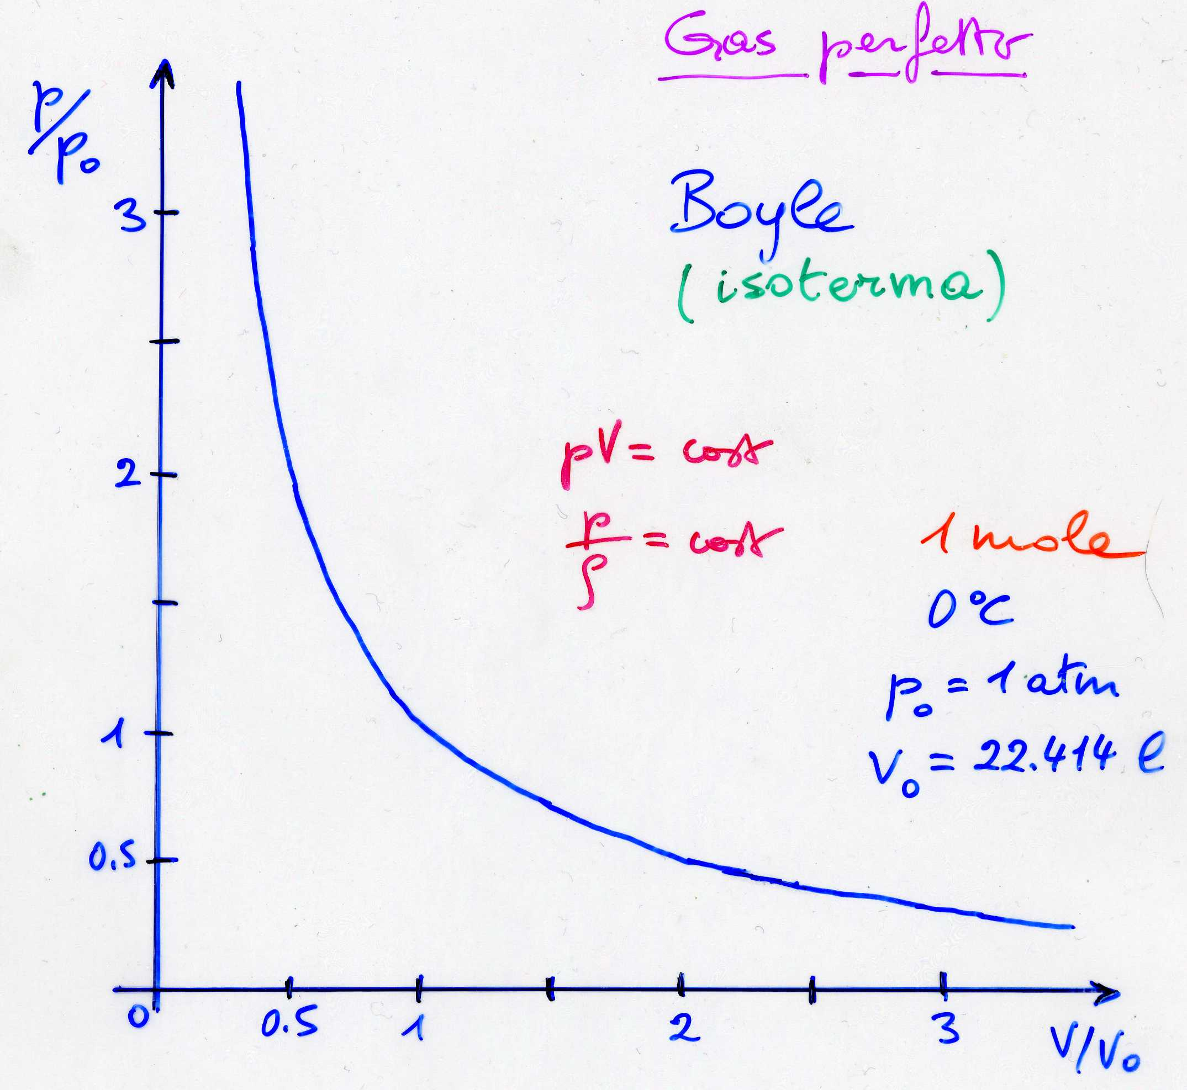
Le leggi dei gas (2)
in realtà queste leggi sono rappresentabili su un piano pV, pT etc. solo se intese come sequenze di stati di equilibrio (trasformazioni quasi statiche)
un’isoterma è rappresentata da un’iperbole equilatera p = cost/V = p₀V₀/V
T = cost

Slide 17
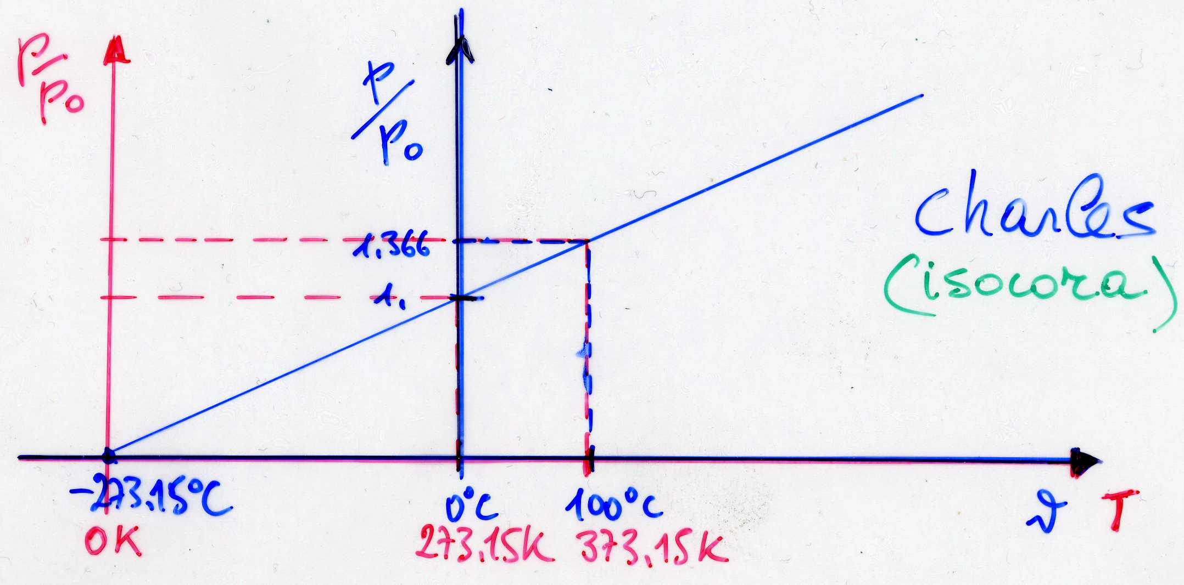
Le leggi dei gas (3)
si può esprimere la p nella legge di Amontons ( o V in quella di Charles) anche in funzione della temperatura Celsius, p = p₀(1+αθ) (al posto di p/p₀ =T/T₀)
quindi T/273.15 = 1 + α(T–273.15) → α = 1/273.15 = 0.003661 K⁻¹ (uguale al coefficiente di dilatazione termica di volume del gas, come si vede ripetendo il ragionamento per la legge di Charles)
Amontons
(isocora)
Notes:
Charles' law states that in a perfect gas where the mass and pressure is kept constant, the volume vary directly with the absolute temperature.
Charles' Law can be expressed as V/T = constant or V1/T1 = V2/T2
where V = volume (m3, ft3...) T = absolute temperature (K, R)
ad es. V1 = (V2/T2)T1 = (2 lt /273)373 = 2.73 lt
Guillaume Amontons (August 31, 1663 - October 11, 1705) was a French scientific instrument inventor and physicist. He was one of the pioneers in tribology, apart from Leonardo da Vinci, John Theophilius Desanguliers, Leonard Euler and Charles-Augustin de Coulomb.
Life
Guillaume was born in Paris, France. His father was a lawyer from Normandy who had moved to the French capital. While still young, Guillaume lost his hearing, which may have motivated him to focus entirely on science. He never attended a university, but was able to study mathematics, the physical sciences, and celestial mechanics. He also spent time studying the skills of drawing, surveying, and architecture.
He died in Paris, France.
Work
He was supported in his research career by the government, and was employed in various public works projects.
Scientific instruments
Among his contributions to scientific instrumentation were improvements to the barometer (1695), hygrometer (1687), and thermometer (1695), particularly for use of these instruments at sea. He also demonstrated an optical telegraph and proposed the use of his clepsydra[1] (water clock) for keeping time on a ship at sea.
Thermodynamics
Amontons investigated the relationship between pressure and temperature in gases though he lacked accurate and precise thermometers. Though his results were at best semi-quantitative, he established that the pressure of a gas increases by roughly one-third between the temperatures of cold and the boiling point of water[2]. This was a substantial step towards the subsequent gas laws and, in particular, Charles's law.
His work led him to speculate that a sufficient reduction in temperature would lead to the disappearance of pressure. Thus, he is the first researcher to discuss the concept of an absolute zero of temperature, a concept later extended and rationalised by William Thomson, 1st Baron Kelvin.
Friction
In 1699, Amontons published his rediscovery of the laws of friction first put forward by Leonardo da Vinci[3]. Though they were received with some scepticism, the laws were verified by Charles-Augustin de Coulomb in 1781[4].
Amontons' Laws of Friction
Leonardo da Vinci (1452-1519)) can be named as the father of modern tribology as he studied an incredible manifold of tribological subtopics such as: friction, wear, bearing materials, plain bearings, lubrication systems, gears, screw-jacks, and rolling-element bearings. 150 years before Amontons' Laws of Friction were introduced, he had already recorded them in his manuscripts. Hidden or lost for centuries, Leonardo da Vinci's manuscripts were read in Spain a quarter of a millennium later.
Amontons' Laws of Friction were first recorded in books during the late 17th century.
There 3 laws of friction are:[5]
1. The force of friction is directly proportional to the applied load. (Amontons 1st Law)
2. The force of friction is independent of the apparent area of contact. (Amontons 2nd Law)
3. Kinetic friction is independent of the sliding velocity. (Coulomb's Law)
NOTE: These 3 laws only apply to dry friction, in which the addition of a lubricant modifies the tribological properties signifiantly.
Guillaume Amontons Biography (1666-1705)
Nationality French Gender Male Occupation physicist
Amontons was one of the earliest scientists to develop improved scientific instruments for measuring temperature and pressure. Born in Paris in 1663, Amontons became deaf at a very early age. This apparent tragedy served to steer his interests toward books and academia, and later in life he was said to havebeen thankful for the concentration his deafness provided him. As a youth Amontons attempted to construct a perpetual motion machine, a fruitless attemptthat nevertheless solidified his interest in science and mechanics. After working on several public works projects, Amontons applied his skills to inventing.
One of his first major projects was the invention in 1687 of an improved hygrometer, a device used to measure humidity and which consisted of a mercury-filled ball that expanded or contracted according to the air's water content. Just a year later he constructed a barometer.
Beginning in 1695 Amontons worked on several instruments to be used on ships.Many devices of the age relied upon alcohol, mercury, or other liquids to provide a reading; unfortunately, these liquid-based instruments were thrown off by a ship's constant pitching. Several authors have attributed the invention of a fixed-volume air thermometer to Amontons. However, there is some doubtas to whether Amontons truly constructed such a device, and being the invention is credited to Grand Duke Ferdinand II of Tuscany (1610-1670). What is clear is that Amontons did invent a pressure-independent air thermometeras well as a cisternless barometer, both designed for shipboard use.
Another area of controversy concerning Amonton's life is centered on the theory of an absolute zero temperature. In 1699 Amontons published a series of papers in which he discussed the effect of low temperature upon gas volumes. While he may have considered the possibility of a temperature so low that gas would contract into nothingness, there is little evidence within his papers that Amontons authored the concept of absolute zero. It is quite possible, though, that his work inspired the research of German physicist and mathematician Johann Heinrich Lambert (1728-1777) and William Thomson, a nineteenth-century Irish mathematician and physicist who invented the absolute scale, or Kelvin scale, in 1848.

Slide 18
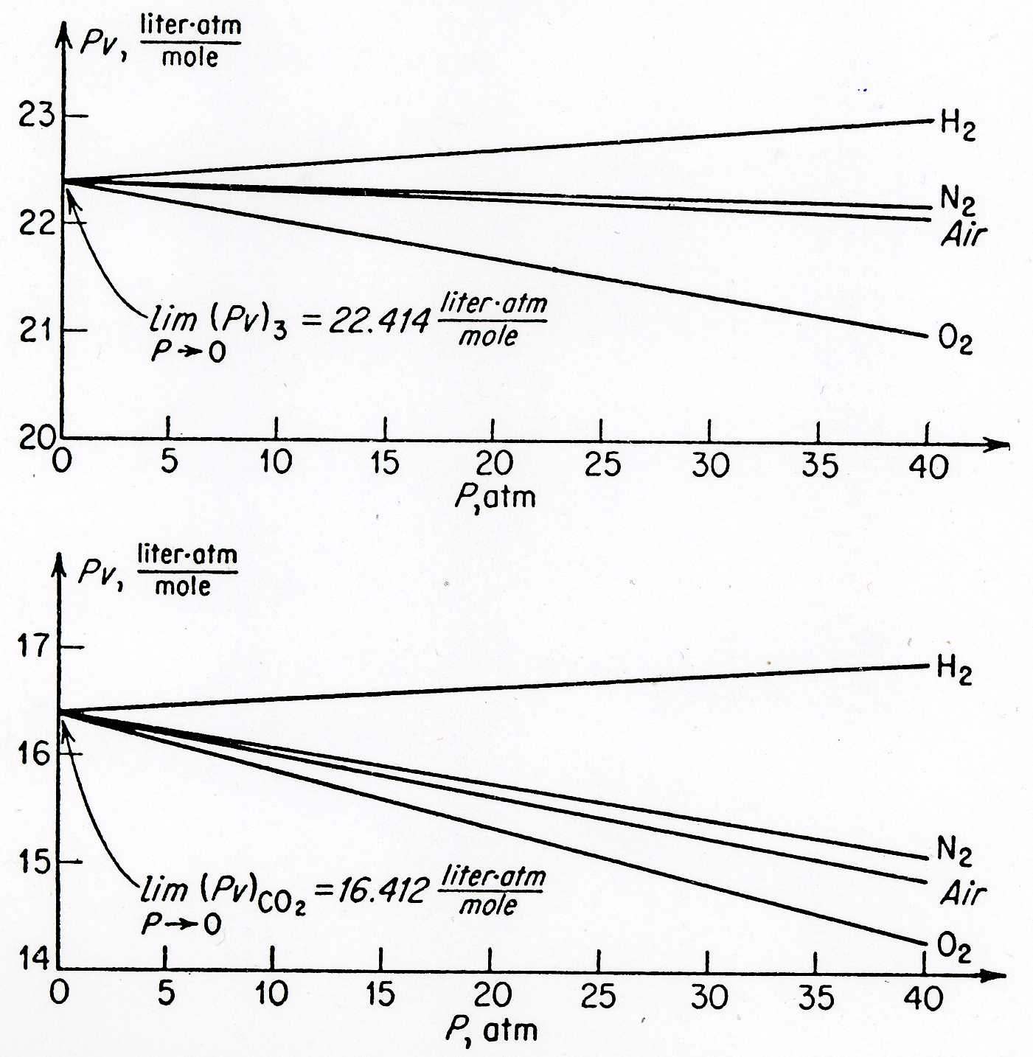
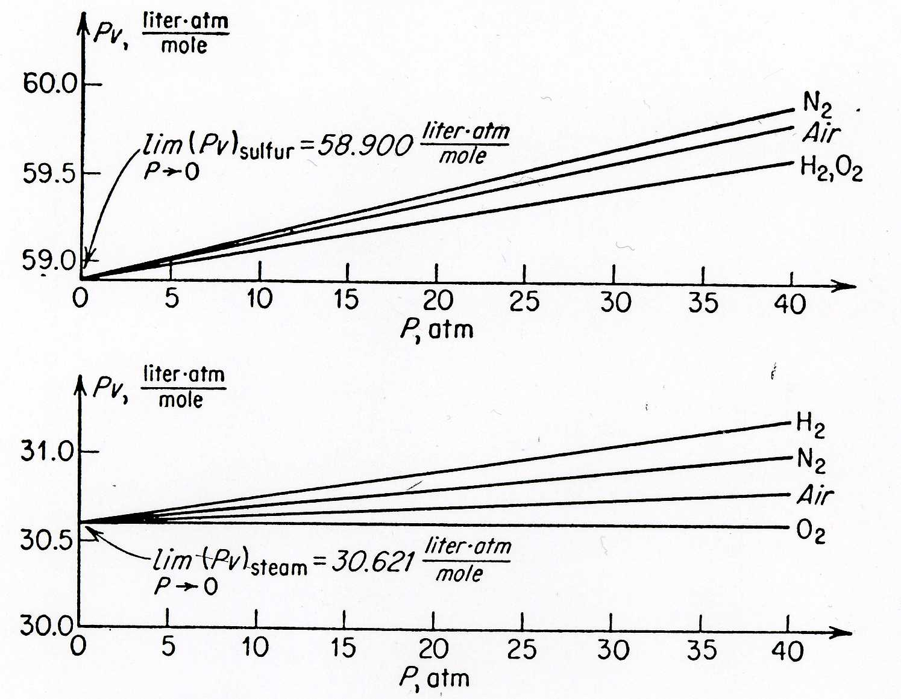
Le leggi dei gas (4)
si può far vedere sperimentalmente che il prodotto pV/n (n-numero di moli) a bassa p non dipende dal gas, ma solo da T
cioè pV ∝ nT
Notes:
pV = f(T) segue dall’estrapolazione a p = 0
16.412/200. = 0.08206
22.414/273.16 = 0.082054
30.621/373.15 = 0.08206
58.900/717.75 = 0.08206

Slide 19
Leggi dei gas (4’)
dai dati sperimentali si ha che, per una mole, pV ∝ T, da cui, per la 1a legge, segue pV ∝ nT

Slide 20
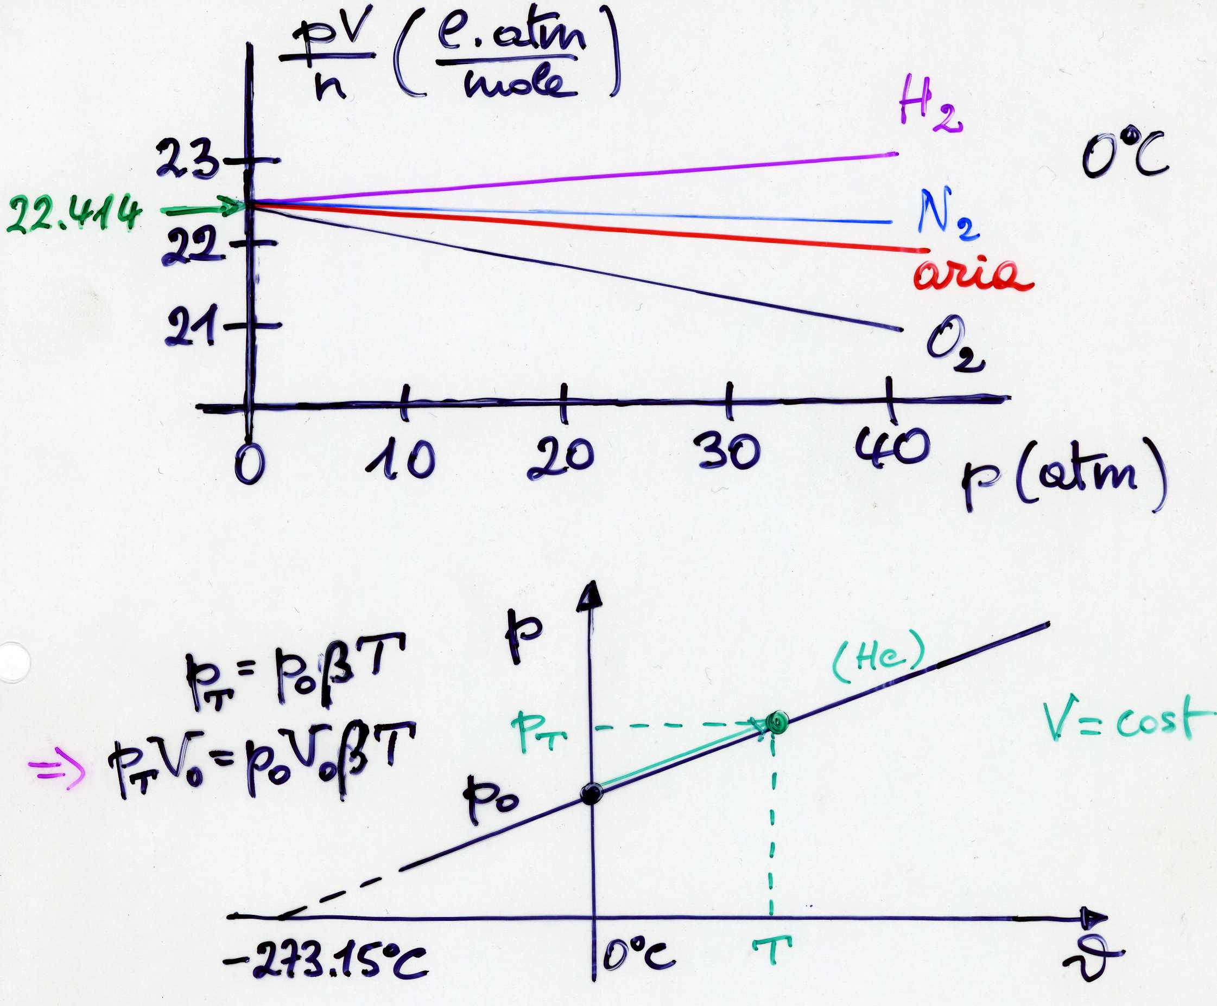
Le leggi dei gas (5)(*)
R = 22.414/273.15 l∙atm
mole∙K
con una isocora ad es, p₀ → p_{T}, ho
p_{T} = p₀T/T₀ = p₀αT
ossia
p_{T}V₀ = p₀V₀αT
faccio seguire una isoterma e mi porto per es da p_{T} a p₀
p₀V_{T} = p_{T}V₀
(o a qualsiasi altro
valore pV⁽⁺⁾, Boyle)
pV = p₀V₀αT
che posso scrivere come (Avogadro)
pV = n RT
dove R è una cost. e n il n.o di moli
p_{T}=p₀αT
p_{T}V₀=p₀V₀αT
(+) sulla stessa isoterma
(*) dimostrazione facoltativa
Notes:
isobara @p₀ V₀ → V_{T}; V_{T}p₀ = p₀V₀alphaT

Slide 21
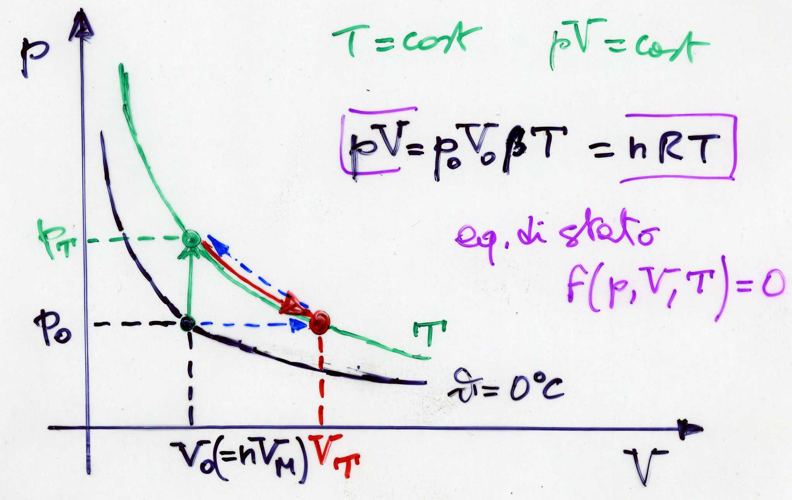
Le leggi dei gas (6)(*)
esplicitamente (una mole): posso considerare una mole di g.p. e
ripetere il ragiona-
mento, ottenendo
pV_{M} = RT
V_{M} – vol. molare, a questo punto
uso la legge di
Avogadro e se ho
n moli di gas
V = nV_{M}
ossia di nuovo
pV = nRT
α
(*) dimostrazione facoltativa

Slide 22
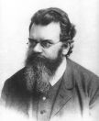
Eq. di stato
le leggi dei gas possono essere quindi riunite in un’unica legge, l’eq. di stato del g.p., nella forma f(p,V,T) = 0, o
pV = nRT
dove R = p₀V_{M}α = 1 atm · 22.414 litri / 273.15 K
= 0.08206 litri atm/(mole K)
= 8.314 J/(mole K)
è la costante dei gas
si introduce un’altra costante, k di Boltzmann
R = k_{B} N_{Av} k_{B} = 1.38 10⁻²³ J/K
l’eq. del g.p. può essere anche scritta in termini del numero N di molecole
pV = Nk_{B}T
Notes:
1 lt atm = 10⁻³ m³ 1.01325 10⁵ Nm = 1.01325 10² J
Benoît Clapeyron 1834, Victor Regnault 1845: formulazione della legge del gas perfetto

Slide 23
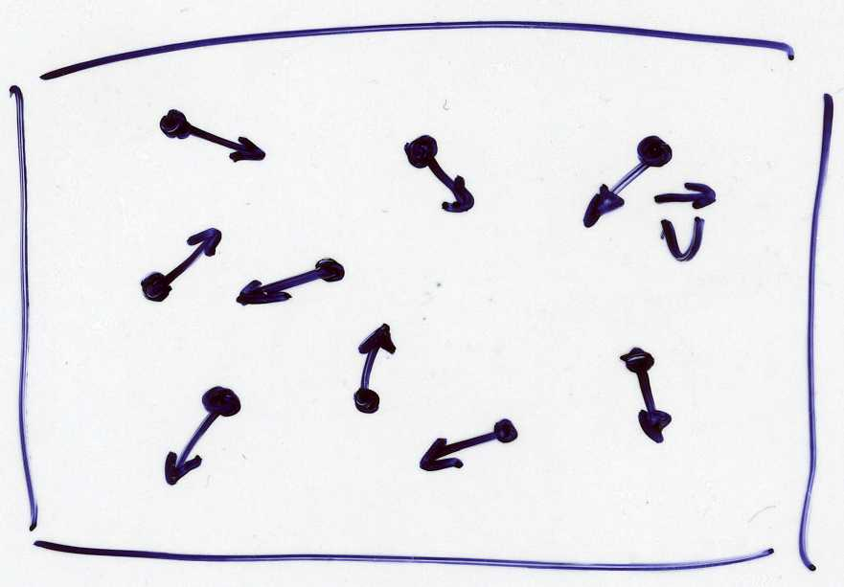
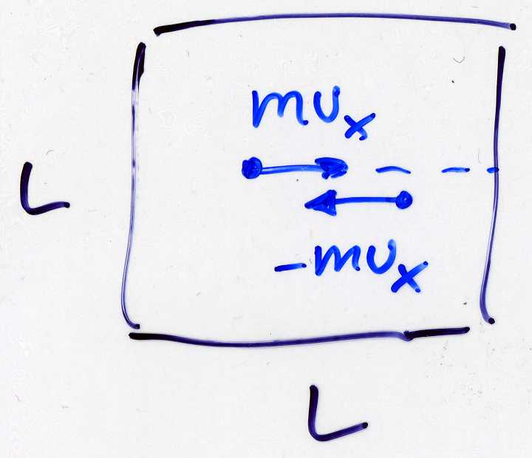
Teoria cinetica dei gas
gas perfetto
Hp.
V_{m} << V (molecole puntiformi)
urti elastici (solo energia cinetica)
consideriamo un g.p. confinato in una scatola cubica di lato L e, per semplicità, all’inizio una sola direzione (x) ed una sola molecola: ad ogni urto varia la q.d.m. (es. sulla parete destra! il segno è irrilevante, la press. di un gas implica una F ┴ superf.)
Δ(mv_{x}) = mv_{x}– (–mv_{x}) = 2mv_{x}
NB la vel. media v_{x} = (v_{x}+(–v_{x}))/2 = 0 !
(la molecola non esce dalla scatola,
anche v_{y} = v_{z} = 0)
Notes:
metà del tempo vx, l’altra metà -vx

Slide 24
Calcolo della pressione
che dà la pressione dovuta ad una molecola (si è usato: la II legge
della dinamica; il moto è uniforme fra un urto e l’altro; prima di
ribattere sulla stessa parete il percorso è 2L)
se ci sono N molecole che si muovono con v_{x}² diverse, avrò
dove la ∑ è estesa alle N molecole e si è usata la definiz. di media,
e , il
fattore 3 viene dal teorema di Pitagora v_{x}² = v_{y}² = v_{z}² = v²/3 e tiene
conto delle 3 direzioni

Slide 25
Calcolo della temperatura
la pressione risulta proporzionale all’en. cinetica media delle mol. e portando V a sinistra
pV = N(2E_{c}/3) con E_{c} = ½mv²
=> T = ⅔ E_{c}/k_{B}
confrontando con pV = Nk_{B}T
equipartizione dell’energia (gas monoatomico, 3 gradi di libertà di traslazione)
½mv² = 3/2 k_{B}T una molecola
U = 3/2 N_{Av}k_{B}T = 3/2 RT una mole
la temperatura non è
altro che l’en. cinetica
media delle molecole
l’energia (interna)
del g.p. dipende
solo dalla temp.
Notes:
si noti il cambiamento di notazione, K diventa E_{c}, per via di k_{B}

Slide 26
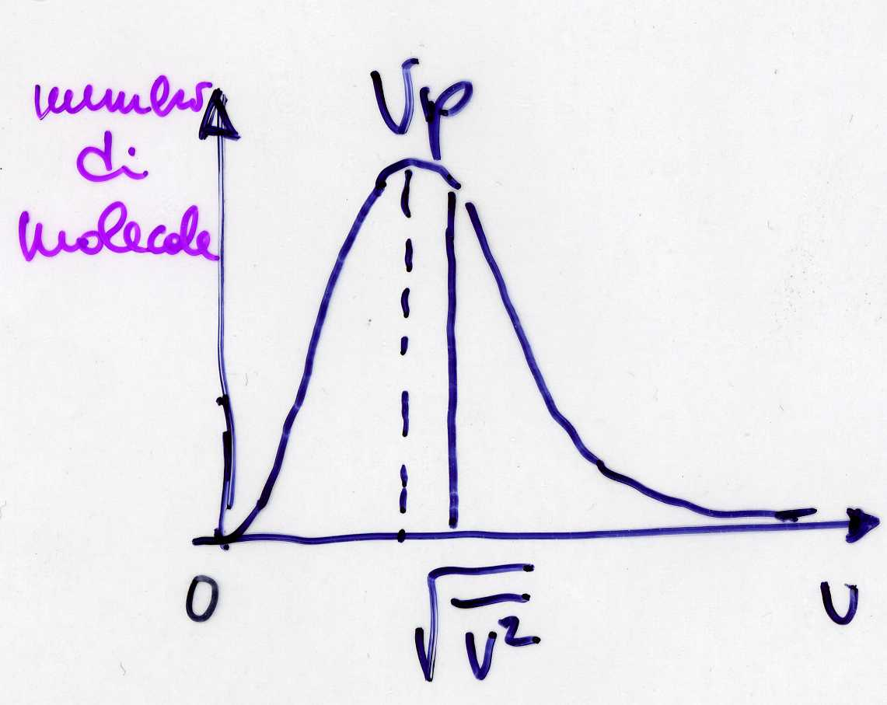
Velocità molecolari
la v. delle molecole è una funzione di T: se considero una sola specie molecolare m
le v. non sono costanti, ma seguono la distribuzione di Maxwell
es. T = 300 K, pura traslazione
v_{H2} = (3·1.38 10⁻²³·300/ /2·1.67 10⁻²⁷) = 1930 m/s
v_{N2} = v_{H2}/√14 = 515 m/s
cfr v_{fuga} = √(2Gm_{T}/r_{T}) = 11.2 km/s dal campo di attrazione terrestre: i gas leggeri sfuggono
T = 300 K
H₂
2 km/s
Notes:
questo spiega perche` i gas leggeri sfuggono dall’atmosfera terrestre, quelli pesanti no

Slide 27
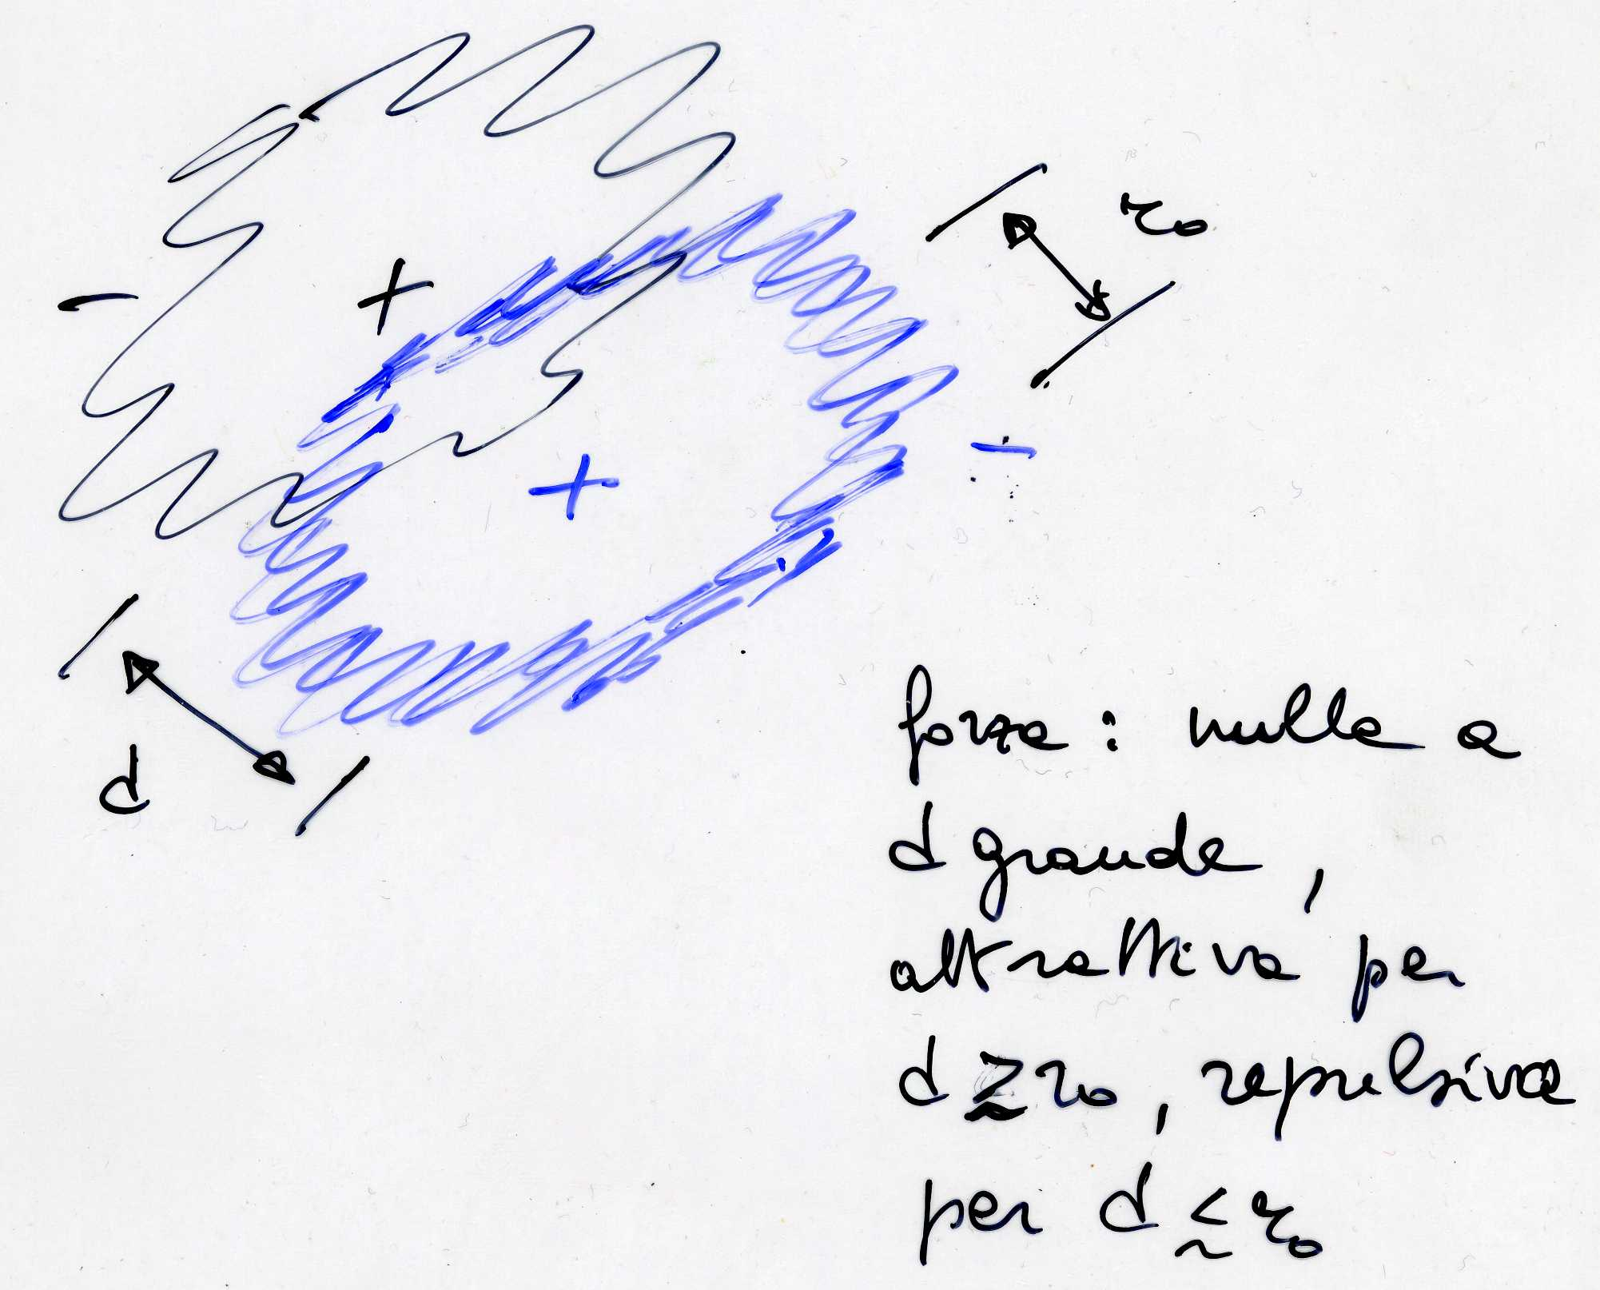
Gas reali, forze intermolecolari
le molecole in realtà non sono puntiformi, ma sono distribuzioni di cariche elettriche (vedi oltre), globalmente neutre
le f. intermolecolari sono di natura elettrica e dipendono fortemente dalla distanza (f. di Van der Waals): nulle a grande d, diventano attrattive quando il nucleo di un atomo attrae gli e– dell’altro, repulsive quando i due nuclei si respingono a d molto piccola
schematicamente

Slide 28
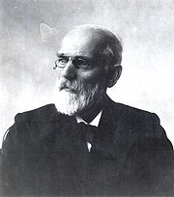
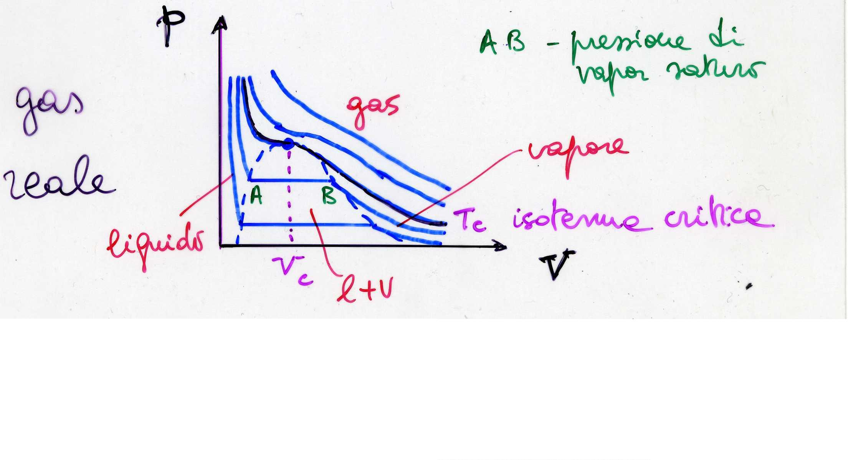
Gas reali
le molecole dei gas reali hanno
volume proprio: V → V–b (b covolume)
interazioni (forze intermolecolari): p → p+a/V²
l’eq. di stato corrispondente è l’eq. di Van der Waals
(p+a/V²)(V–b) = nRT
J. Van der Waals
PN fisica 1910
l’isot. di VdW
è la curva a
tratteggio
universale, scalando
p,V,T con p_{c},V_{c},T_{c}
Notes:
Johannes Diderik van der Waals (23 November 1837 – 8 March 1923) was a Dutch physicist and thermodynamicist famous for his work on an equation of state for gases and liquids.
Early years
Van der Waals was born in Leiden, Netherlands, to Jacobus van der Waals and Elisabeth van den Burg. He became a school teacher, and later was allowed to study at the university, in spite of his lack of education in the field of classical languages. He studied from 1862 to 1865, earning degrees in mathematics and physics. He married Anna Magdalena Smit in 1864, and the couple had three daughters (Anne Madeleine, Jacqueline Elisabeth (poet), Johanna Diderica) and one son, the physicist Johannes Diderik, Jr. Van der Waals' nephew Peter van der Waals was a cabinet maker and a leading figure in the Sapperton, Gloucestershire school of the Arts and Crafts movement.
Career
In 1866, van der Waals became director of a secondary school in The Hague. He obtained a doctorate in Leiden in 1873 under Pieter Rijke, and in 1876 was appointed the first professor of physics at the newly established University of Amsterdam.
Van der Waals' doctoral thesis was entitled Over de Continuïteit van den Gas- en Vloeistoftoestand (On the continuity of the gas and liquid state). In this thesis he derived the equation of state bearing his name. This work gave a model in which the liquid and the gas phase of a substance merge into each other in a continuous manner. It shows that the two phases are of the same nature. In deriving his equation of state van der Waals assumed not only the existence of molecules (which in physics was disputed at the time), but also that they are of finite size and attract each other. Since he was one of the first to postulate an intermolecular force, however rudimentary, such a force is now sometimes called a van der Waals force. For this work he received the NP for Physics in 1910.
A second great discovery of van der Waals was published in 1880: The Law of Corresponding States. This law shows, that after scaling temperature, pressure, and volume by their respective critical values, a general form of the equation of state is obtained which is applicable to all substances. This law served as a guide during the experiments that led to the liquefaction of helium by Heike Kamerlingh Onnes.
Van der Waals found his incentive for his life's work after reading the 1857 treatise by Rudolf Clausius entitled Über die Art der Bewegung welche wir Wärme nennen (On the Kind of Motion we Call Heat).[1] Van der Waals was later greatly influenced by the writings of James Clerk Maxwell, Ludwig Boltzmann, and Willard Gibbs. For his work, van der Waals won the 1910 Nobel Prize in physics. - Van der Waals, Johannes, D. (1910). "The Equation of State for Gases and Liquids" Nobel Lecture, December 12.
Personal life
Van der Waals died in Amsterdam in 1923, one year after his daughter Jacqueline.
Some van der Waals Constants
Substance a(J. m3/mole2) b(m3/mole) Pc(MPa) Tc (K)
Air .1358 3.64x10-5 3.77 133 K
Carbon Dioxide (CO2) .3643 4.27x10-5 7.39 304.2 K
Nitrogen (N2) .1361 3.85x10-5 3.39 126.2 K
Hydrogen (H2) .0247 2.65x10-5 1.30 33.2 K
Water (H2O) .5507 3.04x10-5 22.09 647.3 K
Ammonia (NH3) .4233 3.73x10-5 11.28 406 K
Helium (He) .00341 2.34x10-5 0.23 5.2 K
Freon (CCl2F2) 1.078 9.98x10-5 4.12 385 K

Slide 29
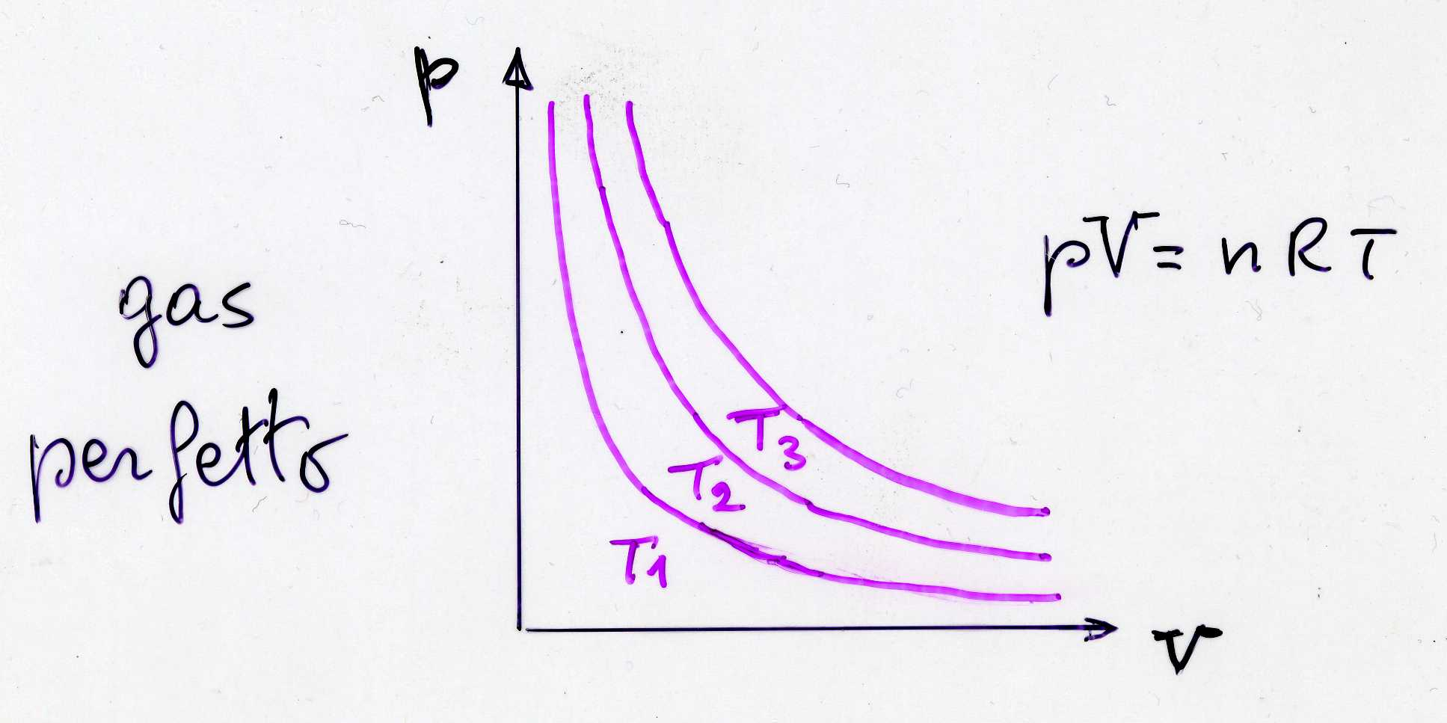
Gas reali vs gas perfetto
a T cost., gas reale, (p+a/V²)(V-b) = cost, cfr con le isoterme del g.p. che non ha struttura, pV = cost
il gas reale si avvicina al comportamento del g.p. sopra l’isoterma critica T_{c}(la T al di sopra della quale non può essere liquefatto, ∀p)

Slide 30
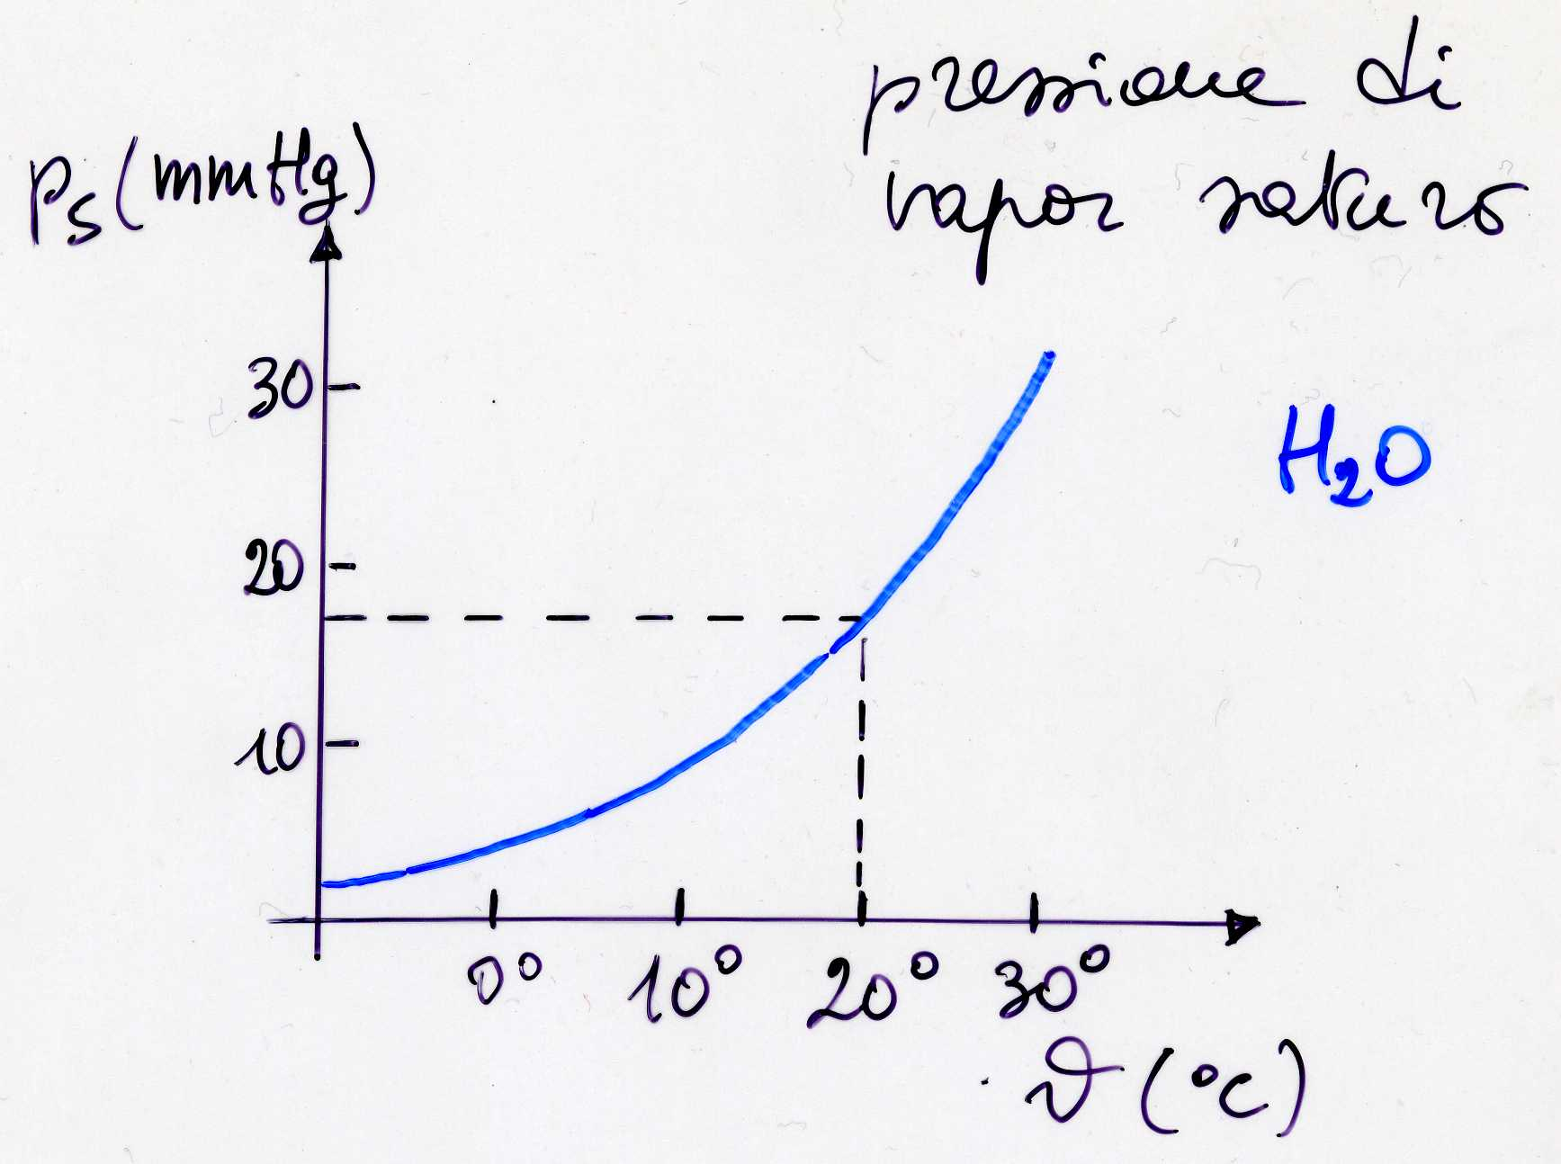
Pressione di vapor saturo
la pressione di vapor saturo, la p a cui il vapore è in equilibrio col liquido, è funzione di T – cfr il tratto rettilineo orizzontale delle isoterme del gas reale
es.1 la p di vapor
saturo dell’H₂O a
100 °C è proprio
1 atm (acqua liq. e
vap. d’acqua sono
in equilibrio)
es.2 a p<<p₀, l’H₂O
“bolle” a T<<100°C:
20 °C a 18 mmHg
Notes:
formule empiriche per il punto di ebollizione dell’H2O:
p[Pa] = 101325*((288 – 0.0065*h[m])/288)^5.225 pressione normalizzata nella troposfera per 0-11 km
Tebollizione[K] ~ 27.312*ln(p[Pa]) + 58.358 funziona bene a p = 1 atm, per p = 18 mmHg da 270.93 K !
pressione di vapor saturo
p[mBar] = 6.11*10^((7.5*th[C]/(237.7+th[C])) 20 C -> p = 23.3 mBar = 18 mmHg
100 C -> p = 1016 mBar = 762 mmHg

Slide 31
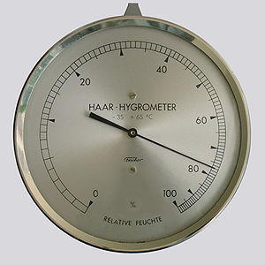
Umidità relativa
Umidità relativa (%) =
= 100 · (press. parziale di vapore)/(p_{s} alla stessa T)
punto di rugiada: T alla quale l’aria umida diviene satura, si può ottenere facilmente raffreddando una lastra metallica o uno specchio fino a quando non appaiono le goccioline della condensazione sulla superficie
quindi l’umidità relativa è esprimibile anche in funzione del punto di rugiada
Umidità relativa (%) =
= 100 · (p_{s} al punto di rugiada)/(p_{s} a T effettiva)
l’umidità relativa è importante per la termoregolazione degli animali a sangue caldo (vedi oltre)
Notes:
L'igrometro è uno strumento che misura l'umidità relativa dell'aria, ovvero il rapporto tra l'umidità assoluta, definita come la quantità di vapore acqueo presente nell'atmosfera in un dato istante, e l'umidità di saturazione, cioè la quantità massima di vapore acqueo che può essere presente ad una data temperatura e pressione. Entrambe si esprimono in termini di peso del vapore acqueo per unità di volume (kg/m3), mentre l'umidità relativa, adimensionale, si esprime in percentuale. l genere più comune di igrometro è l'igrometro a capello, anche se i modelli commerciali usano sistemi diversi. Uno strumento analogo, l'igrografo, misura la variazione dell'umidità in un dato intervallo di tempo. Si compone essenzialmente di un igrometro associato ad un registratore, sia esso meccanico (tipicamente a carta) o elettronico.
Igrometro a capello
L'igrometro a capello è composto da un lungo capello, accuratamente sgrassato ad esempio con etere, montato verticalmente nello strumento per prevenire problemi di accuratezza e stabilità della misura, dovuti ad effetti di sospensione. L'estremità superiore è fissata, tramite una pinzetta, ad una vite di taratura che, regolandone la tensione, permette di calibrare lo strumento. La parte inferiore è avvolta sul tamburo della lancetta dello strumento stesso. In condizioni di bassa umidità, il capello tende ad accorciarsi proporzionalmente ai valori di umidità relativa ambientale, rendendo possibile così la misurazione[1]. L'igrometro a capello, per la sua semplicità e per il costo relativamente basso, viene spesso utilizzato per costruire casette segnatempo.
Igrometro elettronico
L'igrometro elettronico utilizza dei sensori a stato solido che possiedono la caratteristica di variare i propri parametri elettrici proporzionalmente al valore di umidità relativa cui sono esposti. Possono essere di tipo resistivo o capacitivo. In entrambi i casi, il circuito di condizionamento utilizza una configurazione a Ponte di Wheatstone[2] per la sua grande sensibilità, convertendo la variazione resistiva o capacitiva in un segnale elettrico misurabile. Gli igrometri elettronici sono estremamente precisi e compatti, anche se necessitano ovviamente di una fonte energetica per funzionare.
Igrometro a bulbo umido
L'igrometro a bulbo, o igrometro di Assman[3], umido sfrutta l'abbassamento di temperatura causato dall'evaporazione naturale dell'acqua. Tale temperatura (detta anche punto di rugiada) viene rilevata da un termometro a bulbo posto a contatto con una pezza bagnata, detto bulbo umido, e viene raffrontata con un analogo termometro che misura la temperatura ambiente reale, detto bulbo secco. Le due temperature consentono di misurare l'umidità ambientale relativa tramite un grafico, detto diagramma psicrometrico o diagramma di Mollier, che oltre all'umidità relativa può fornire informazioni anche rispetto all'entalpia, alla tensione di vapore ed all'umidità assoluta.

Slide 32
Umidità relativa (2)
θ, pdr si misurano
p_{s}: dalle tabelle
p_{s}
p
(mBar)
p_{s} vs θ
es. UR = 50%
press. parziale
punto di
rugiada
θ (°C)

Slide 33
Calore ed energia
calore = energia (in transito), energia trasferibile con mezzi termici (conduzione, convezione, irraggiamento), oppure scambiata durante le transizioni di fase
altre forme di energia si possono trasformare in calore
attrito: en. mecc. → calore; fiamma: en. chim. → calore
un corpo non possiede calore, può solo cederlo o acquistarlo
un corpo non possiede lavoro, può solo farlo o subirlo
unità della quantità di calore Q (= Energia)
J, erg (meccaniche, def. op.: mulinello di Joule)
cal (caloria, unità termica, defin. oper. vedi oltre)
(le varie unità sono collegate)
Notes:
dQ e dL non sono differenziali esatti a differenza di dU

Slide 34
Capacità termica, calore specifico e molare
se non c’è transiz. di fase, fornendo Q ad un corpo: T↑; togliendo Q: T↓
si definisce capacità termica il rapporto fra Q e il ΔT risultante (in K o °C, si ricordi che ΔT = Δθ ! )
C_{p,V} = Q_{p,V}/ΔT unità SI: J/K
V = cost L = 0 la distinzione è
p = cost L ≠ 0 rilevante per i gas
calore specifico (C per unità di massa)
c_{p,V} = C_{p,V}/m J/(kg·K)
attenzione: molto spesso è usata l’unità J/(g·K)
calore molare (C per una mole)
C_{m p,V} = C_{p,V}/n J/(moleK)
Notes:
per solidi e liquidi si usa c_{p}: la dilatazione termica dei gas è grosso modo 10 volte più grande di quella dei liquidi, a sua volta 10 volte più grande di quella dei solidi, α_{g} ≈ 10 α_{l} ≈ 100 α_{s}; i corrispondenti termini di lavoro vanno nello stesso senso.

Slide 35
Calore specifico dell’acqua, caloria
invertendo le definizioni (sottointendo gli indici p,V se irrilevanti, solidi, liquidi)
Q = CΔT = mcΔT = nC_{m}ΔT
es. m = 180 g H₂O a 15°C, n = 9.99 moli, c = 4.186 J/(gK)
C = mc = 753 J/K
C_{m} = C/n = 75.4 J/(moleK)
def. operativa: 1 caloria (cal) = quantità di calore necessaria per far passare a p₀ 1 g di H₂O da 14.5 a 15.5 °C [ossia c_{H2O} = 4.186 J/(gK) = 1 cal/(gK)]
1 cal = 4.186 J ( 1J = 0.2389 cal) vedi più avanti
1 kcal = 4186 J
Notes:
per solidi e liquidi si usa c_{p}: ci saranno quindi effetti di lavoro dovuti alla dilatazione termica o viceversa, grosso modo 10 volte più importanti per i liquidi
cal₁₅ = (4.1855 +- 0.0005) J
cal_{th} = 4.184 J ( 1 kg TNT = 1000 cal_{th} = 4184 J)
cal_{IT} = 4.1868 J (Internationale (Wasserdampf)-Tafel Kalorie)
cal₀₋₁₀₀ = 4.1897 J (Die mittlere Kalorie entspricht dem 100. Teil der Wärmemenge, die erforderlich ist, um 1 Gramm Wasser bei einem Atmosphärendruck von 1013 hPa von 0 °C auf 100 °C zu erwärmen.)
ΔL =pΔV lavoro contro le forze di pressione: la densità dell’acqua varia da 10°C a 15°C di 0.6 kg/m3 e da 15°C a 20°C di 0.9 kg/m3, diciamo che in media intorno a 15°C varia di 0.15 kg/m3/°C = 0.15 10-3 g/cm3/°C. ΔV = 0.15 10-6 m3 and ΔL = 0.015 J.

Slide 36
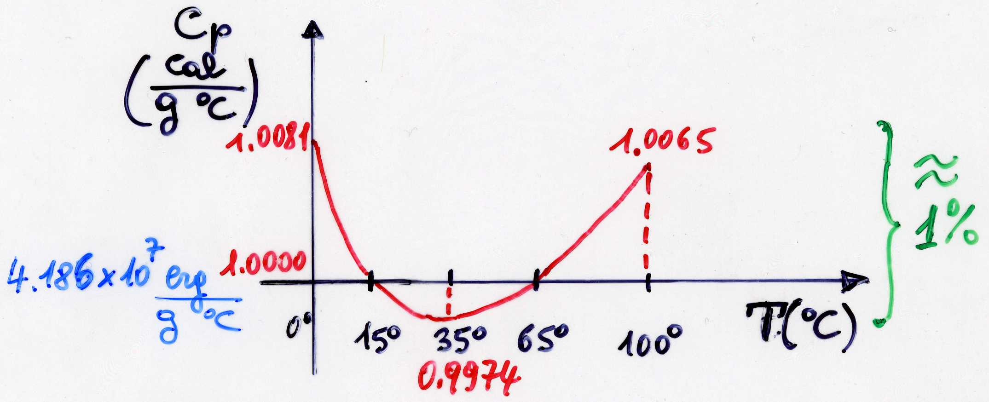
Calore specifico dell’acqua vs T
i c.s. dipendono da T e quello dell’acqua non fa eccezione: dipende debolmente da T; la variazione totale è ≈ 1% nell’intervallo 0-100 °C a p₀
intorno a 15 (e a 65) °C
c = 4.186 J/(gK) = 4.186 10⁷ erg/(gK) = 1.0000 cal/(gK)
θ(°C)

Slide 37
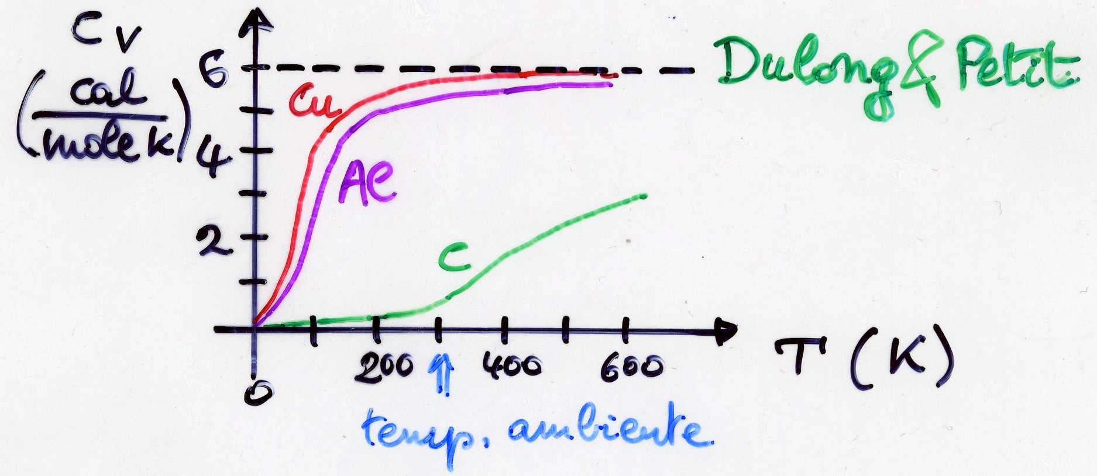
Calori specifici dei solidi
il c. molare dei solidi (cristallini) è 3R ~ 6 cal/(moleK) - legge di Dulong e Petit: ben verificata a parte eccezioni; spiegazione: un atomo in un solido regolare ha 6 gradi di libertà(*), 3RT per mole dall’equipartizione dell’energia
NB a bassa T, il c.m. va come T³ (legge di Debye, quanto meccanica), da cui l’impossibilità di raggiungere lo 0 assoluto – III principio della termodinamica
C_{p}
(*) vibrazioni intorno alla posizione di equilibrio degli ioni
Notes:
il c. molare dell’acqua è 18.015 cal/(moleK)

Slide 38
Energia interna di un sistema termodinamico
in generale ogni atomo/molecola di solidi, liquidi e gas è in agitazione termica (en. cinetica, K), oltre ad avere interazioni con altri a/m (en. potenziale, W)
la grandezza U = W+K è l’energia interna del sistema (microscopica)
solido: W>>K; liquido: W≈K; gas: W<<K
(per un gas bi/poliatomico ci sono anche rotazioni e vibrazioni)
1 mole di g.p. monoatomico (W=0, 3 gradi di libertà)
U = 3/2 RT (vedi teoria cinetica) U dipende solo da T
1 mole di solido cristallino (vibrazioni in 3 direz., 6 g.d.l.)
U = 3RT (ΔU = 3RΔT, se si fornisce Q: C_{m} = Q/ΔT ≈ 3R)
(legge di Dulong e Petit)

Slide 39
I principio della termodinamica
è la generalizzazione della conservazione dell’energia meccanica
in una trasformazione di un sistema (es. gas contenuto in un cilindro con pistone a tenuta) la variazione di en. interna del sistema uguaglia Q assorbita meno L fatto dal sistema
U₂–U₁ = Q – L
Q - energia trasferita in processi termici (+va se ceduta al sistema)
L - energia trasferita in processi meccanici (+vo se fatto dal sistema)
NB esistono altre convenzioni per i segni (controllate il vs. testo)
J.P. Joule
Notes:
James Prescott Joule (Salford, 24 dicembre 1818 – Sale, 11 ottobre 1889) è stato un fisico britannico. Nacque la vigilia di Natale del 1818 a Salford, un paese nelle vicinanze di Manchester, da una famiglia di produttori di birra, ed ebbe tra i suoi insegnanti il chimico John Dalton.
Si dedicò sin da giovane a ricerche scientifiche che eseguiva cercando di spingere all'estremo limite l'accuratezza e la precisione delle misurazioni. Si interessò del calore e delle sue connessioni con l'elettricità e la meccanica. A 25 anni effettuò il primo tentativo di definire l'unità di misura della corrente elettrica, attualmente rappresentata dall'ampere. Nel 1841, indagando sugli effetti termici, inviò alla Royal Society un articolo in cui dimostrava che un conduttore attraversato da corrente elettrica produce calore in quantità proporzionale alla resistenza del conduttore e al quadrato della corrente stessa. Questo fenomeno è oggi chiamato effetto Joule.
Successivamente Joule enunciò ad un congresso in Irlanda il principio noto come equivalente meccanico del calore. Grazie alle sue sperimentazioni (e usando uno strumento che prende il suo nome) dimostrò che calore e lavoro meccanico potevano convertirsi direttamente l'uno nell'altro, mantenendo però costante il loro valore complessivo: nelle macchine idrauliche e meccaniche gli attriti trasformano la potenza meccanica perduta (lavoro) in calore e, viceversa, nelle macchine termiche l'effetto meccanico prodotto (lavoro) deriva da una quantità equivalente di calore. In tal modo Joule cominciò a porre le basi sperimentali del primo principio della termodinamica.
Inizialmente la scoperta non suscitò molto interesse, ma in seguito egli ricevette per questo la Royal e la Copley Medal da parte della Royal Society. In pratica egli dimostrò il principio di conservazione dell'energia per i sistemi termodinamici (il calore è una forma di energia meccanica).
Per dimostrare ulteriormente ciò, egli costruì una macchina in grado di far passare dell'acqua dallo stato solido a quello liquido, tramite ovviamente l'utilizzo dell'energia meccanica. Suddetta macchina, è formata da un recipiente contenente del ghiaccio [recipiente 1], all'interno del quale sarà inserito un altro recipiente (quindi di dimensioni inferiori) contenente acqua [recipiente 2]; verranno immerse seguentemente all'interno di H2O delle pale collegate a due carrucole, gravate dal peso di due solidi, esterne al recipiente 1 e al recipiente 2. Grazie all'energia potenziale gravitazionale (calcolabile come m*g*h) i 2 pesi scendono, facendo girare le pale; si genererà energia cinetica di rotazione (Ec=½Iw²). Detto ciò, si può proseguire dicendo che le pale si fermeranno per attrito, creando una variazione di T (Temperatura); il calore prodotto quindi scioglierà parte del ghiaccio situato tra il recipiente 1 e il recipiente 2. La nuova temperatura del ghiaccio (???) si otterrà come: Q = M ghiaccio * Calore latente. In suo onore si chiama Joule (J) l'unità di misura dell'energia del Sistema Internazionale (SI).

Slide 40
I principio (2)
un sistema termodinamico non contiene/possiede nè calore (Q) nè lavoro (L), ma ha un’energia interna (U) che è una funzione di stato (quindi possiede un’energia interna)
Q e L dipendono dalla particolare trasformazione
ΔU può essere ottenuto con mezzi termici, ad es. contatto con un corpo a T₂>T₁, passaggio di calore ΔU = Q (a livello microscopico)
oppure trasformando energia meccanica, ad es. un blocco che scivola su un piano con attrito inizialmente con ½mv², alla fine con v = 0 (dopo s): L = -F_{a}s = - ½mv², ΔU = - L = + ½mv² (da macroscopico a microscopico)
[sia blocco che piano si scaldano]
le trasformazioni devono essere quasi statiche (~equilibrio)

Slide 41
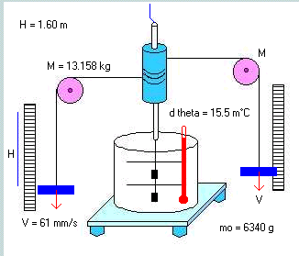
Equivalente meccanico del calore
(applicazione
o anche) base
del I principio
esperimento di Joule (mulinello)
in una prima fase si fornisce una Q nota (ad es. fiamma) con L = 0
nella seconda il sistema è
termicamente isolato e si
fornisce L = mgh (-½mv²) che va in attrito nell’H₂O
si fa in modo da avere lo
stesso ΔT (ΔU uguale)
1 cal = 4.186 J (equiv.
meccanico della caloria)
NB i ΔT sono piuttosto piccoli, l’esperimento è molto difficile, oggi si usa invece una resistenza elettrica
H₂O
Notes:
in effetti la misura dell’equivalente meccanico della caloria serve a gettare le basi del I principio

Slide 42
Trasformazioni reversibili e irreversibili
per poter utilizzare il I principio si deve poter passare dall’equilibrio iniziale a quello finale attraverso una successione di stati di equilibrio (quasi-statiche): ad es. per un gas solo gli stati di equilibrio sono rappresentabili su un diagramma (p,V).
le trasformazioni quasi-statiche sono reversibili o invertibili, le trasformazioni durante le quali ci si allontana dall’equilibrio sono irreversibili – in pratica le trasformazioni reali sono irrev. e le trasformazioni rever. sono avvicinabili solo al limite
espansioni e compressioni del gas devono essere effettuate con estrema lentezza
p
f
i
V

Slide 43
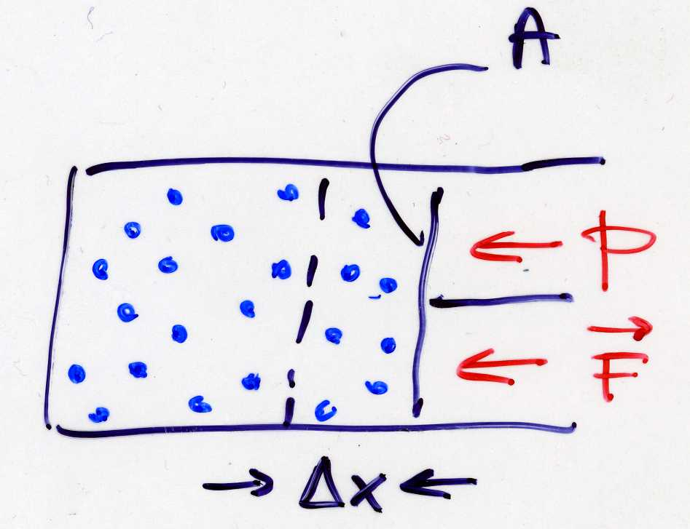
Lavoro termodinamico (di un gas)
ad es. gas racchiuso in un cilindro con pistone mobile a tenuta, all’equilibrio le forze di p sono uguali e opposte sui due lati del pistone
se si sposta il pistone (quasi senza alterare l’equilibrio), il lavoro fatto dal gas sarà +vo (-vo) per una espansione (compressione) ΔL = FΔx = pAΔx = pΔV e per una trasformazione finita
L = ∫_{V1}^{V2}pdV
(è l’area tratteggiata in figura)
p
V₁
V₂
V

Slide 44
Calori molari dei gas e dei solidi
applichiamo il I principio: Q = U₂-U₁ + pΔV
gas, V = cost Q_{V} = nC_{V}(T₂-T₁) = U₂-U₁ + 0 = 3/2 nR(T₂-T₁)
C_{V} = 3/2 R (uso C senza _{m} per non appesantire)
gas, p = cost
Q_{p} = nC_{p}(T₂-T₁) = U₂-U₁ + pΔV = 3/2 nR(T₂-T₁) + nR(T₂-T₁)
[per un g.p. a p=cost pΔV = nRΔT]
C_{p} = 5/2 R
solidi (6 g.d.l.), p = cost, ΔV ≈ 0 [finalmente si giustifica Dulong & Petit]
Q = nC(T₂-T₁) = U₂-U₁ + 0 = 3nR(T₂-T₁) C = 3R
gas
monoat.
gas
monoat.
Notes:
C_{V} =3/2 R ~ 3 cal/(moleK), C_{p} = 5/2 R ~ 5 cal/(moleK)
C = 3R applicato all’acqua solida, ghiaccio, dà 24.9 J/(moleK) = 1.39 J/(gK) che è un po’ piu basso dei 2.00 J/(gK) sperimentali
Cp = 5/2 R applicato al vapor d’acqua dà 20.8 J/(moleK) = 1.15 J/(gK) ancora più basso dei 2.02 J/(gK) sperimentali
in generale il calore specifico dell’acqua liquida, 4.186 J/(gK), è alto in modo anomalo

Slide 45
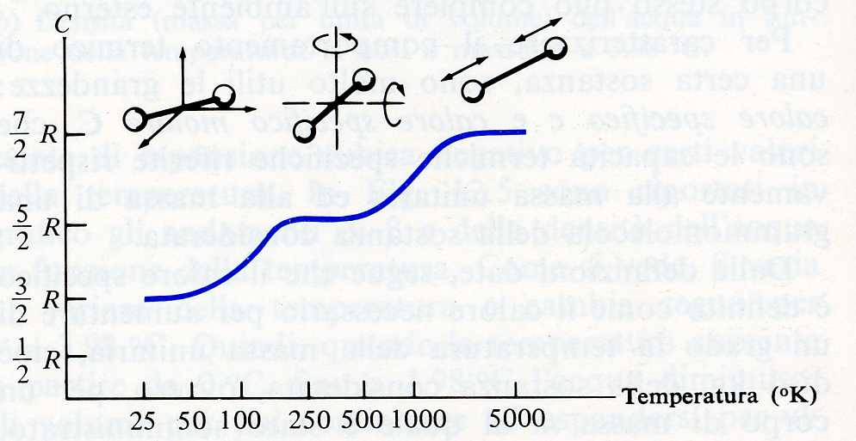
Calori molari dei gas (2)
il rapporto C_{p}/C_{V} si indica con γ; per un gas monoatomico
γ = C_{p}/C_{V} = 5/2R/(3/2)R = 5/3 = 1.67
molecole biatomiche (H₂, N₂, O₂): bisogna aggiungere 2 g.d.l. per la rotazione ┴ all’asse della molecola
C_{V} = 5/2 R ; C_{p} = 7/2 R
γ = 7/5 = 1.4
in accordo con i dati
a T non troppo grande,
altrimenti ci sono le
vibrazioni (altri 2 g.d.l.)
c_{v}
(K)

Slide 46
Trasformazioni adiabatiche, (isocore, isobare,) isoterme, cicliche, libere
Øadiabatiche : senza scambi di calore con l’esterno (Q = 0 ΔU = - L);
Øisocore : senza cambiamenti di volume della sostanza (ΔV = 0 L = 0 ΔU = Q); (già viste)
Øisobare : senza cambiamenti di pressione sulla sostanza (L = p ΔV ΔU = Q - p ΔV ); (già viste)
Øisoterme : a temperatura costante (dipende dalla sostanza, es. gas perfetto ΔU = 0 Q = L );
Øcicliche : stato finale = stato iniziale: ΔU = 0 Q = L;
Ølibere (espansione libera): p = 0; Q = L = 0 ΔU = 0.
Notes:
ricordarsi che è definito +vo il lavoro fatto dal gas, mentre è +vo il calore fornito al gas

Slide 47
Rappresentazione grafica delle trasformazioni
lavoro isotermo del g.p. L = ∫_{V1}^{V2}pdV = = nRT ∫_{V1}^{V2}dV/ V = = nRTln(V₂/ V₁) (si usa p = nRT/ V, T = cost)
le tr. adiabatiche hanno una pendenza maggiore delle isoterme: pV^{γ} = cost (*)
un es. di tr. ciclica: p₁V₁ → p₂V₁ → p₁V₂ → p₁V₁ (isocora-isoterma-isobara); oppure p₁V₁ → p₂V₁→ p₂V₂→p₁V₂→p₁V₁ L = (p₁-p₂)(V₂-V₁) area del ciclo, vero in generale
p₂
T₂
p₁
Q=0
T₁
V₁
V₂
(*) si dimostra partendo da dU = nC_{V}dT = -pdV, usando p = nRT/V, R/C_{V} = γ-1 etc.
Notes:
p nelle adiabatiche non è costante e neanche T e V lo sono, ma localmente p = nRT/V vale lo stesso; 3/2 R = C_{V} vale per un gas monoatomico, ma posso usare in generale C_{V} [in realtà siccome U = U(T) per un gas ideale non è necessario specificare che il volume deve essere tenuto costante, quindi avrò per una mole C_{V} = (dQ/dT)_{V} = (∂U/∂T)_{V} = dU/dT] nC_{V}dT = -nRTdV/V -> C_{V}lnT = -RlnV + cost -> lnT - R/C_{V} lnV = cost -> TV^{γ-1} = cost e risostuendo T = pV/(nR) segue pV^{γ}

Slide 48
Transizione di fase e calori latenti
fasi
gas (v)
liquido (l)
solido (s)
transizioni di fase
vaporizzazione l → v (←)
fusione s → l (←)
sublimazione s → v (←)
calore latente, energia necessaria a passare da uno stato più ordinato ad uno meno ordinato (→), si riottiene nel processo inverso (←)
l_{v,f,s} (J/kg)
L_{v,f,s} (J/mole)

Slide 49
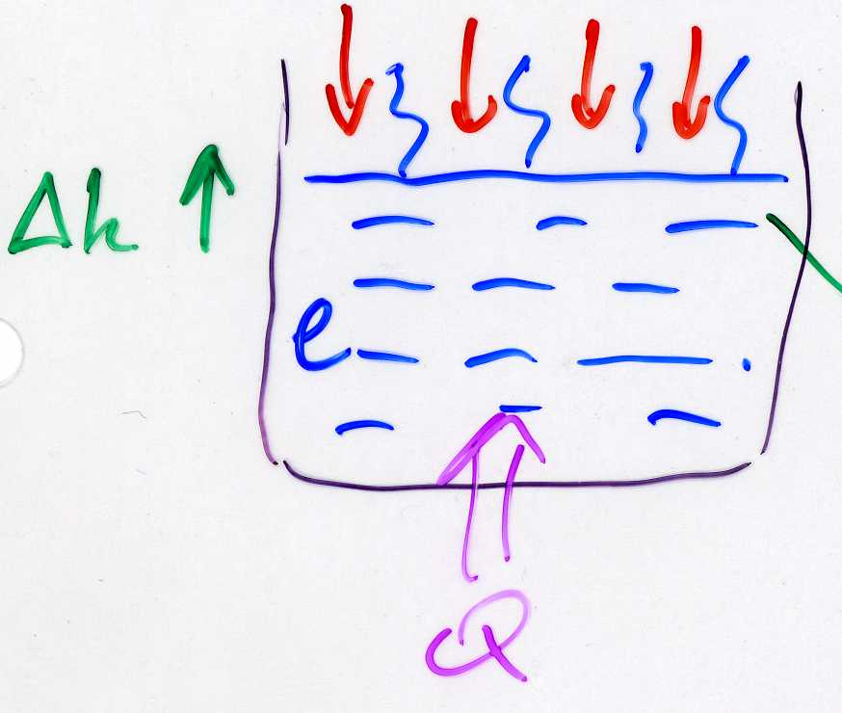
Transizioni di fase e calori latenti (2)
es. l → v : 1 g H₂O liq. → 1 g H₂O vapore
p₀ = 1 atm, θ = 100 °C
V_{l} = 1 cm³ mentre V_{v} = 1673 cm³ → ΔV = 1672 cm³
valutiamo il lavoro fatto dal gas per espandersi contro le forze di pressione L = FΔh = p₀AΔh = p₀ΔV = ~ 1.013 10⁵ ·1.67 10^{–3} = 169 J
invece occorrono l_{V} = 2256 J, riferendosi a 1 g, in generale (m)l_{v} = L + U₂-U₁
l_{v} va parte in lavoro, parte in en. interna (nuova fase)
v
A
Notes:
Potenziali termodinamici: energia interna U(S,V,n) , energia libera di Helmoltz F(T,V,n) = U – TS, entalpia H(S,p,n) = U + pV, energia libera di Gibbs o entalpia libera G(T,p,n) = U + pV –TS = H – TS. Quindi la transizione di fase implica una variazione di entalpia, dH = dU +pdV a pressione costante. ἔνθαλπος in greco significa riscaldamento, ἐν-, en-, significa mettere dentro, e il verbo θάλπειν, thalpein, significa “scaldare“. La parola entalpia sembra sia stata usata per primo da Heike Kamerlingh Onnes (1853-1926) all’inizio del 900, mentre il concetto di una funzione calore a pressione costante è discusso da Josiah Willard Gibbs (February 11, 1839 – April 28, 1903) nel 1875.

Slide 50
Calori latenti, esempi
es. termoregolazione di animali a sangue caldo
l_{v} dipende da θ
in generale fra 0 e 100 °C per l’acqua si ha appross. l_{v} ~ 2539 – 2.909 θ (J/g) l_{v}(37°C) = 2430 J/g
sudando si disperde calore, il sudore evapora → il corpo diminuisce la sua temp.
es. s → l : fusione del ghiaccio a 0 °C
l_{f} = 335 J/g
ρ_{s} < ρ_{l} (ρ_{s} = 0.92 ρ_{l})
se p cresce, siccome questa volta L è negativo la fusione è favorita
Notes:
in effetti andrebbe meglio l_{V} = 2500 – 2.40*theta

Slide 51
Calore molare di vapor. dell’acqua vs T(*)
(*) facoltativo

Slide 52
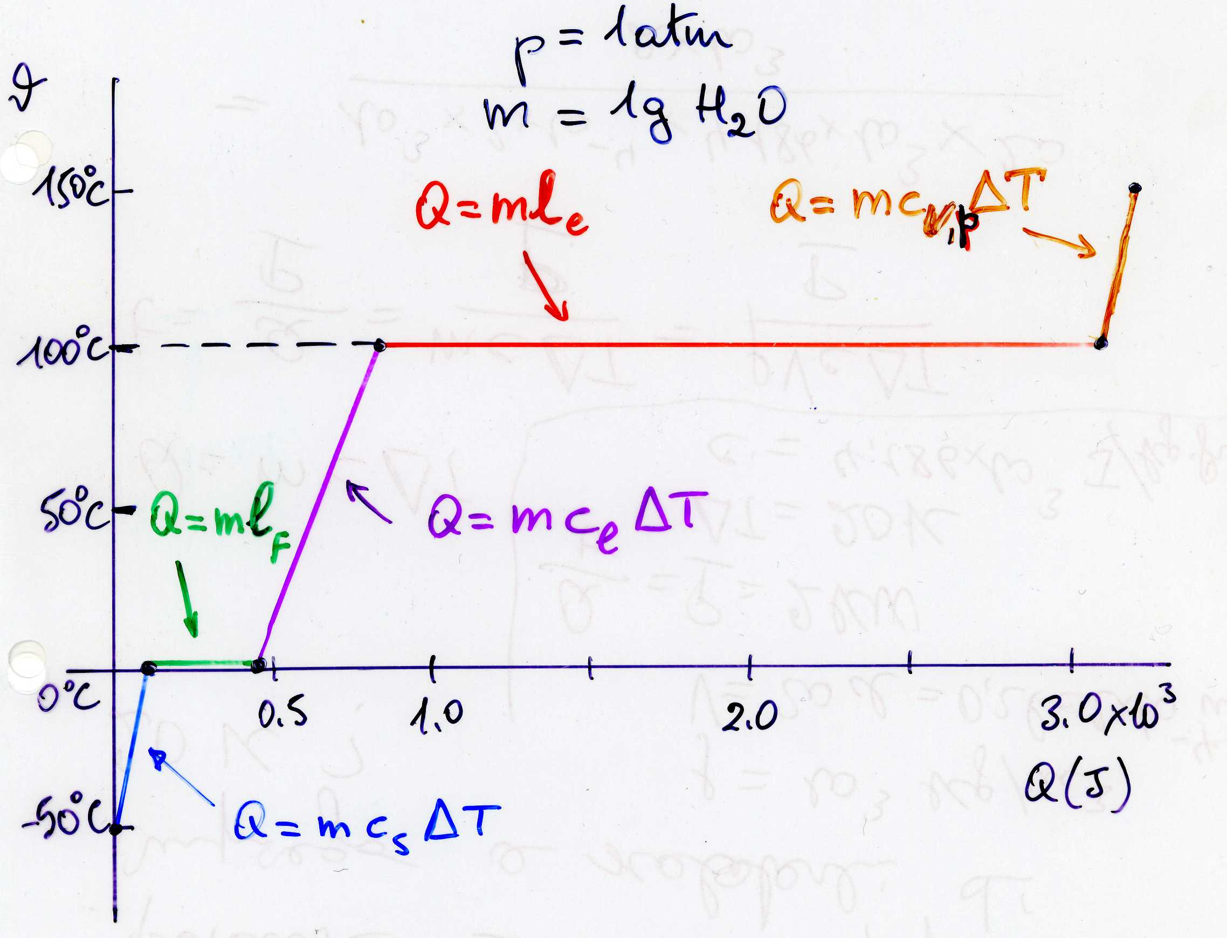
Da –50 °C, ghiaccio, a +150 °C, vapore (*)
c_{v,p}= 2.02 J/(gk)
l_{e} = 2260 J/g
c_{l} = 4.19 J/(gK)
l_{f} = 335 J/g
c_{s} = 2.00 J/(gK)
(*) facoltativo

Slide 53
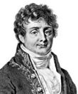
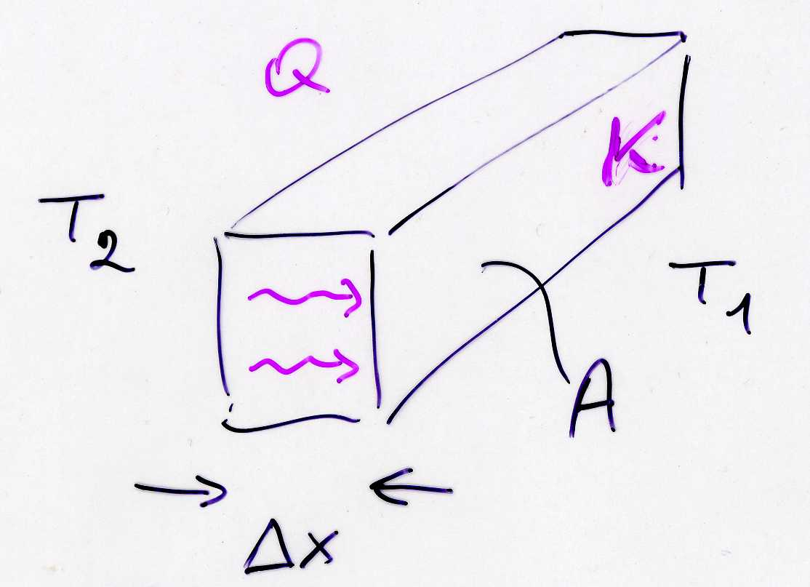
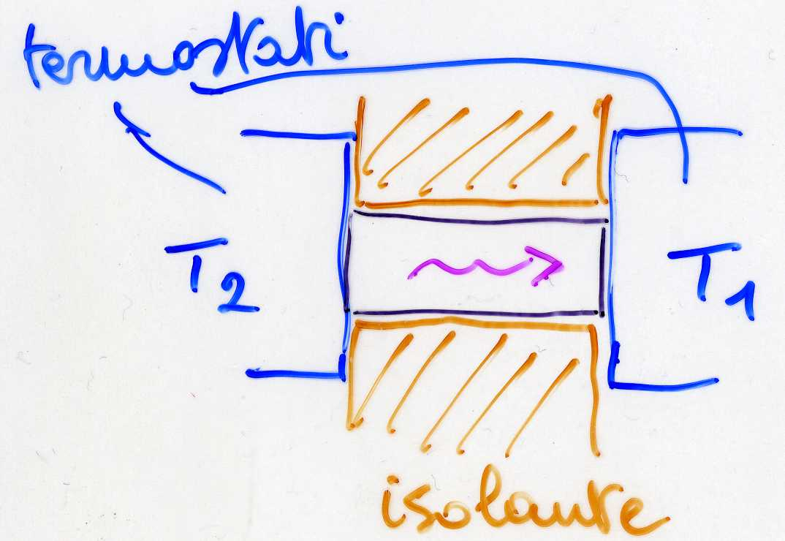
Trasmissione del calore, conduzione
nei solidi il calore si trasmette per conduzione: se abbiamo due termostati, T₁ < T₂, separati da un corpo conduttore isolato lateralmente di spessore Δx e di area trasversa A, si ha la legge di Fourier*
H = Q/t = –KAΔT/Δx dove il segno – indica che Q fluisce nel verso opposto al gradiente di temperatura ΔT/Δx
K (Wm⁻¹K⁻¹) conducibilità termica dipende dal materiale ad es.
Ag 418 W/(mK)
vetro 1.0 “
aria a 0 °C 0.024 “
* cfr legge di Fick, di Poiseuille
Notes:
L’idea di Fourier è che il calore si propaga nei corpi solidi come un’onda. On the propagation of heat in solid bodies è una memoria letta al Paris Institute il 21 Dicembre 1807. Conteneva la serie di Fourier, l’espressione di funzioni come serie trigonometriche (qualsiasi funzione/segnale di tipo ondulatorio, indipendentemente dalla sua complessità, sia continuo che discontinuo, può essere espresso sommando molte onde differenti semplici rappresentate da seni e coseni) : sia Lagrange che Laplace e Biot obiettarono a questa nozione. Nonostante questo nel 1811 Fourier vinse un premio in un concorso sull’argomento ‘come si propaga il calore nei corpi solidi’, con commissari Lagrange e Laplace fra gli altri (c’era solo un altro candidato): ci fu però una serie di riserve riguardo al suo lavoro. Per via della controversia il lavoro di Fourier fu pubblicato solo nel 1822, dopo essere stato eletto all’Academie des Sciences nel 1817 e dopo che lui ne era divenuto segretario. Nel 1824 Fourier ebbe un altro successo con la scoperta dell’”effetto serra”.

Slide 54
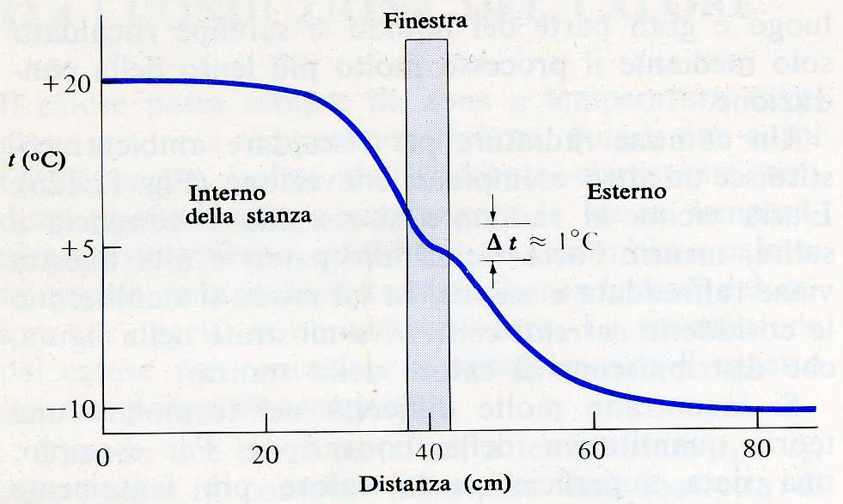
Convezione, cenno; isolamento
nei fluidi, se si hanno differenze di densità, si creano moti convettivi, il flusso di calore dipende ancora dalla diff. di temp. e dall’area A interessata
finestra: se si calcola il flusso di calore tenendo conto solo del vetro si ottengono stime sbagliate, bisogna tener conto degli strati di aria da una parte e dall’altra (l’aria è un buon isolante)
altri metodi di isolamento
polistirolo K = 0.04 W/(mK)
doppi vetri
piumino
(il vuoto è ancora meglio, K = 0 !)

Slide 55
Irraggiamento
l’irraggiamento agisce anche attraverso il vuoto
∀ corpo emette onde e.m. (alla sua temp. ass. T)
a temp. ambiente l’emissione avviene nell’IR fra 1 e 100 µm di lunghezza d’onda (visori a IR)
il sole, temp. superficiale ~6000 K, emette nel visibile (fra 0.4 e 0.8 µm) con un massimo a ~0.5 µm
la legge di Wien dà la lunghezza d’onda di picco
λ_{max}(mm) = 2.897/T(K)
la potenza emessa è (legge di Stefan-Boltzmann)
P = eAσT⁴
dove σ = 5.67 10⁻⁸ W/(m²K⁴) e A è l’area emittente
NB T assoluta in K

Slide 56
Irraggiamento (2)
0 < e < 1 emissività, uguale ad 1 per un corpo nero, ad es una cavità (che assorbe tutte le radiazioni, alla temp. T)
il flusso di calore fra due corpi a T₁ e T₂ è
H = Q/t = Aσe(T₂⁴–T₁⁴)
sensibilità dell’irraggiamento
ΔH/H = 4ΔT/T
a 300 K un ΔT = 1 K → ΔH/H ~ 1.3%
applicazioni: teletermografia non invasiva nell’IR
T

Slide 57
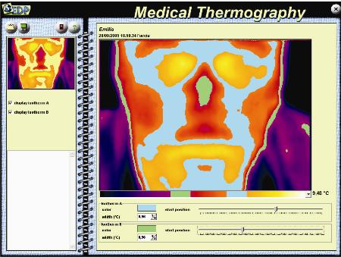
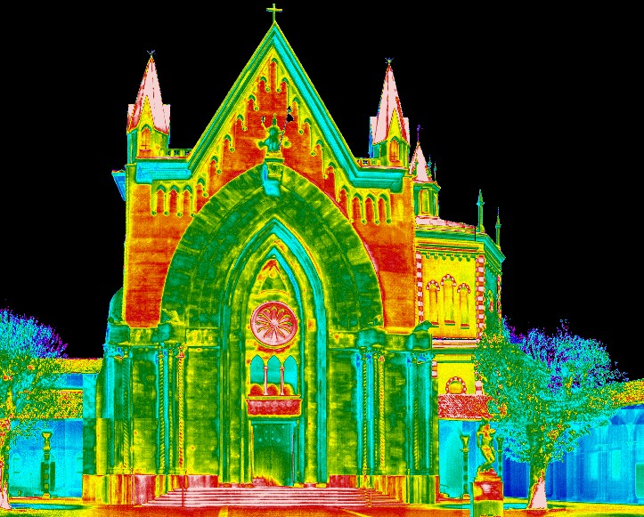
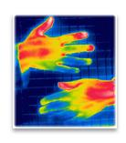
Termografia
applicazioni (non invasive)
processi infiammatori
effetti dei farmaci
tumori
medicina sportiva
processi artritici
conservazione beni culturali
...

Slide 58
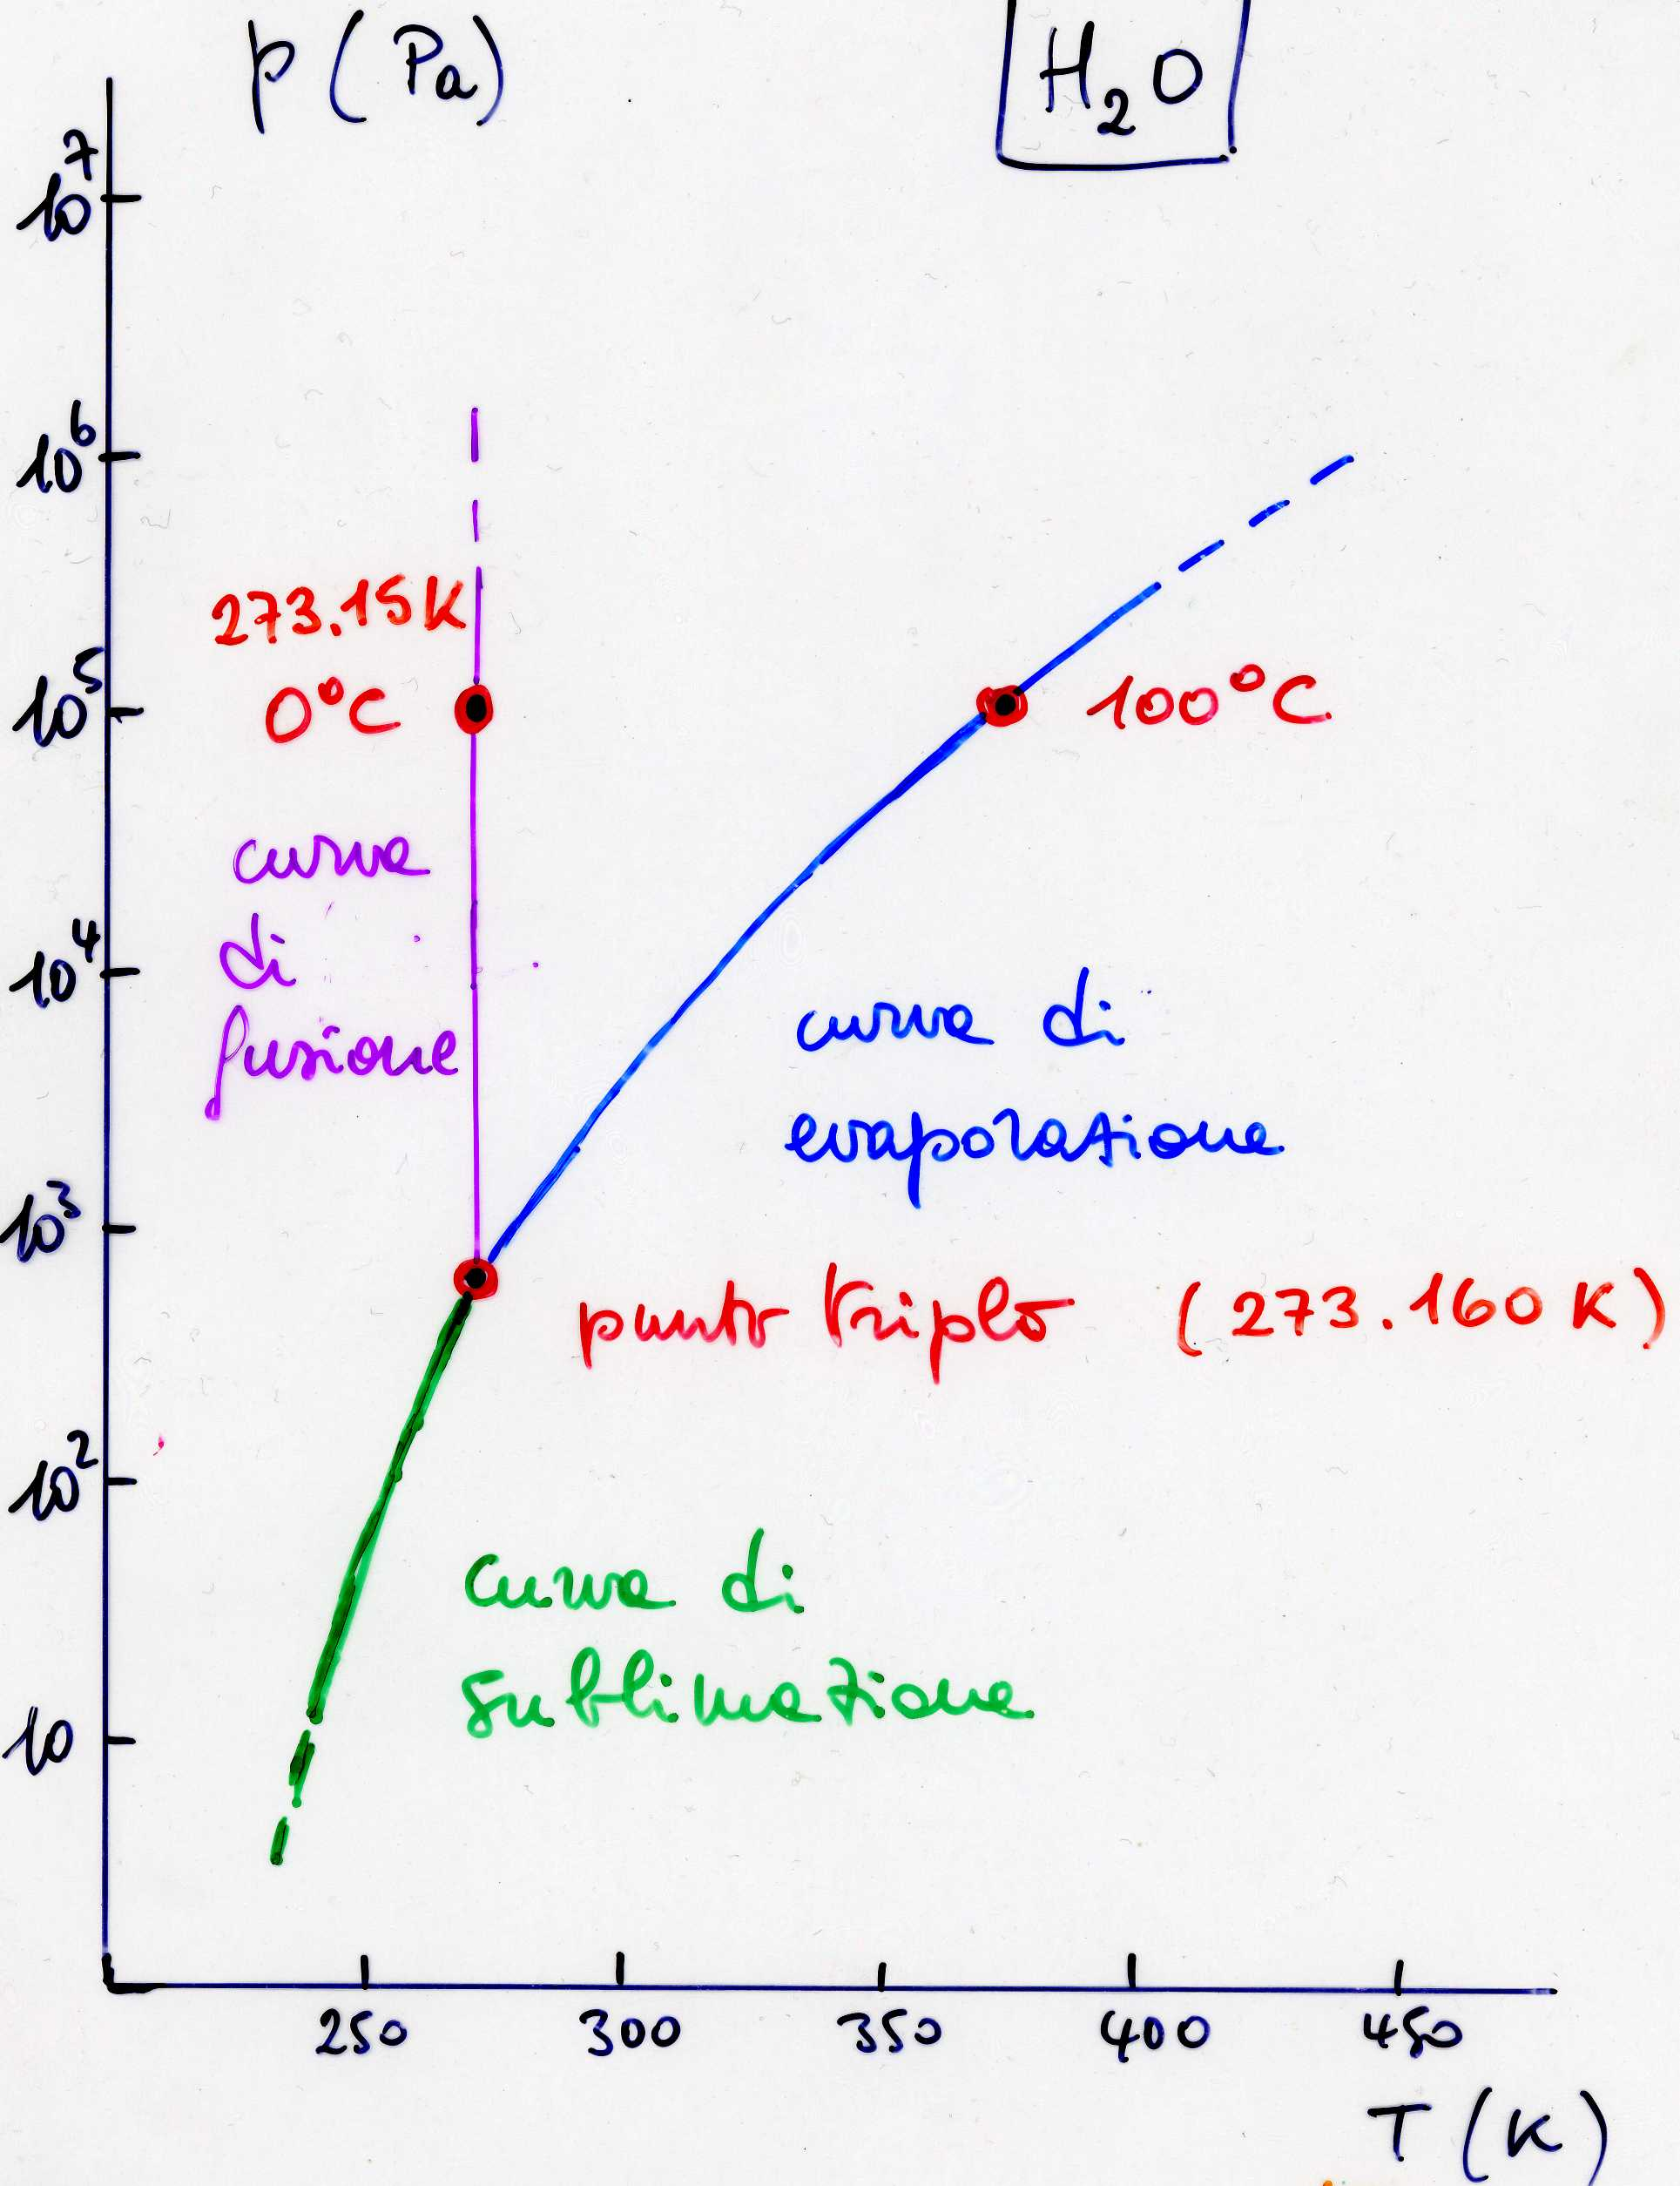
Diagramma di fase e proprietà dell’acqua
p₀ = 1 atm: acqua liquida per (0–100)°C; punto triplo: θ_{T} = 0.010 °C, p_{T} = 0.00603 atm
nell’acqua liq. è importante il legame idrogeno→formazione di catene polimeriche, ordine relativo, densità < ρ_{monomero}
se T↑: 1) si spaccano le catene, ρ↑ 2) aumenta l’agita- zione termica e la d fra mono- meri, ρ↓ → ρ max @ 4°C
la presenza di aggregati (da rompere) giustifica l’alto cal. spec. e l’alto l_{v}
punto critico
p_{c} = 218.3 atm
T_{c} = 647.1 K
Notes:
(bulk) water: high surface tension (coloured) liquid; 18.0153 g/mol; triple point 0.010 C 611 Pa; critical p. 373.946 C 22.12 MPa
H₂O salata oceani 1.32 10^9 km^3 97%
ghiacciai & poli 25 10^6 km^3 2%
H₂O sotterranea 13 10^6 km^3 1% (falde acquifere)
fiumi & laghi 2.5 10^5 km^3 0.02%
atmosfera 1.3 10^5 km^3 condensata ~2.5 10^-5 * 1500 volume atmosfera = 7.5 10^9 km^3 (spessore effettivo = 15 km)
totale 1.36 10^9 km^3 ~1/1000 del volume totale del pianeta = 1.07 10^12 km^3 ~1/4500 massa totale = 6 10^24 kg
caratterizzazione in termini di particelle presenti in H2O: 1) materiali sospesi :>0.1 µm (argilla, silice, calcare, idrossido ferrico, alghe, grassi, microrganismi, detriti vegetali); 2) materiali dispersi (colloidali): 0,1 ÷ 0,001 µm (silice colloidale, acidi umici); 3) sostanze disciolte: < 10 Å: gas (O2, N2, CO2, NH3, H2S, SO2, ossidi di azoto), anioni (HCO3-), cationi (Ca2+, Mg2+)
copre il 71% della superficie terrestre, 1.46 Et = 1.46 10^21 kg (sarebbe ~1.36 di un’altra fonte) 1 km^3 = 10^9 m^3 = 10^12 l
il liquido + comune, essenziale x la vita, il + bizzarro
senza odore
senza sapore (se senza CO2)
senza colore (solo se in piccole quantita`)
grande tensione superficiale tau
si espande quando solidifica
ottimo solvente (x composti ionici) – elevata costante dielettrica
elevato cs (particolarmente per la forma liquida, ma anche per ghiaccio e vapore)
elevato ls, lv
iceberg.jpg water-strider.jpg beads-on-water.jpg
l’H2O assorbe nel rosso e appare blu, assorbe molto a 2.45 GHz, 12.25 cm (forno a microonde)
molecola polare, elevato punto di fusione e di ebollizione (rispetto a composti con peso molecolare simile), elevato tau, espansione alla solidificazione , buon solvente
l’aria contiene ~3% di H2O -> umidità relativa
l’aria bagnata pesa meno di quella asciutta
la pressione atmosferica può sollevare 10.1325 m di H2O ossia se si prende un tubo riempito di H2O non cavita estraendo aria fino ad una lunghezza di 10 m
formule empiriche per il punto di ebollizione dell’H2O:
p[Pa] = 101325*((288 – 0.0065*h[m])/288)^5.225 pressione normalizzata nella troposfera per 0-11 km
Tebollizione[K] ~ 27.312*ln(p[Pa]) + 58.358 funziona bene per 1 atm

Slide 59
II principio della termodinamica
ci sono processi spontanei (che avvengono in un solo senso, quello che va verso l’equilibrio, microscopicam. verso la massima probabilità)
Q passa naturalmente da T₂>T₁ a T₁
un gas che si espande nel vuoto tende ad occupare tutto il volume disponibile
in presenza di attrito l’en. meccanica si trasforma in en. interna microscopica
il loro contrario non avviene mai (pur non violando il I principio)
altri processi sono impossibili (pur non violando il I principio): ad es. la trasformazione integrale in ciclo di calore in lavoro
Notes:
altro es. una pallina che rimbalza sul pavimento, con rimbalzi sempre piu` piccoli
altro es. un cubetto di ghiaccio che fonde in un bicchiere d’acqua
Il concetto di entropia fu introdotto agli inizi del XIX secolo, nell'ambito della termodinamica, per descrivere una caratteristica (la cui estrema generalità venne osservata per la prima volta da Sadi Carnot nel 1824) di tutti i sistemi allora conosciuti nei quali si osservava che le trasformazioni avvenivano invariabilmente in una direzione sola, ovvero quella verso il maggior disordine.
In particolare la parola entropia venne introdotta per la prima volta da Rudolf Clausius nel suo Abhandlungen über die mechanische Wärmetheorie (Trattato sulla teoria meccanica del calore), pubblicato nel 1864. In tedesco, Entropie, deriva dal greco εν, "dentro", e da τροπή, "cambiamento", "punto di svolta", "rivolgimento" (sul modello di Energie, "energia"): per Clausius indicava quindi dove va a finire l'energia fornita ad un sistema. Propriamente Clausius intendeva riferirsi al legame tra movimento interno (al corpo o sistema) ed energia interna o calore, legame che esplicitava la grande intuizione del secolo dei Lumi, che in qualche modo il calore dovesse riferirsi al movimento di particelle meccaniche interne al corpo. Egli infatti la definiva come il rapporto tra la somma dei piccoli incrementi (infinitesimi) di calore, divisa per la temperatura assoluta durante l'assorbimento del calore.
Per chiarire maggiormente il concetto di entropia possiamo presentare alcuni esempi:
Si pensi di far cadere una gocciolina d'inchiostro in un bicchiere d'acqua: quello che si osserva immediatamente è che, invece di restare una goccia più o meno separata dal resto dell'ambiente (che sarebbe uno stato completamente ordinato), l'inchiostro inizia a diffondere e, in un certo tempo, si ottiene una miscela uniforme (stato completamente disordinato). È esperienza comune che, mentre questo processo avviene spontaneamente, il processo inverso (separare l'acqua e l'inchiostro) richiederebbe energia esterna.
Immaginiamo un profumo contenuto in una boccetta colma come un insieme di molecole puntiformi dotate di una certa velocità derivante dalla temperatura del profumo. Fino a quando la boccetta è tappata, ossia isolata dal resto dell'universo, le molecole saranno costrette a rimanere all'interno e non avendo spazio (la boccetta è colma) rimarranno abbastanza ordinate (stato liquido). Nel momento in cui la boccetta viene stappata le molecole della superficie del liquido inizieranno a staccarsi dalle altre ed urtando casualmente tra di loro e contro le pareti della boccetta usciranno da questa disperdendosi all'esterno (evaporazione). Dopo un certo tempo tutte le molecole saranno uscite disperdendosi. Anche se casualmente qualche molecola rientrerà nella boccetta, il sistema complessivo è ormai disordinato e l'energia termica che ha messo in moto il fenomeno è dispersa e quindi non più recuperabile (si ha un equilibrio dinamico).
Il concetto di entropia ha conosciuto grandissima popolarità nell'800 e nel '900, grazie proprio alla grande quantità di fenomeni che aiuta a descrivere, fino ad uscire dall'ambito prettamente fisico ed essere adottato anche dalle scienze sociali, nella teoria dei segnali e nell'informatica teorica. È tuttavia bene notare che esiste tutta una classe di fenomeni, detti fenomeni non lineari (ad esempio i fenomeni caotici) per i quali le leggi della termodinamica (e quindi anche l'entropia) devono essere profondamente riviste e non hanno più validità generale.

Slide 60
II principio termodinamica, macchine termiche
enunciato del II principio di Kelvin-Planck: non si può realizzare una macchina che, lavorando in ciclo, trasformi in en. meccanica il calore scambiato con un’unico ambiente (ci vuole anche il serbatoio freddo in cui scaricare la parte di calore non utilizzata)
una macchina termica è ciclica (ΔU=0) ed usa ad es. un gas con due sorgenti, T₂>T₁ (diesel, ciclo di Otto ...)
L = Q₂ – Q₁
si definisce rendimento (o efficienza) e = L/Q₂ = (Q₂ – Q₁)/Q₂ = 1 – Q₁/Q₂ (la def. è generale, valida per altri tipi di motore ad es. elettrico, o per altri tipi di processi)
T₂
Q₂
L
Q₁
T₁
Notes:
ovviamente vale il I principio DeltaU = 0 = -L + DeltaQ

Slide 61
Macchine termiche, rendimento massimo
NB una macchina termica implica un processo ciclico: per es. con l’isoterma di un g.p., ΔU = 0, L = Q integralmente, e = 1, ma (p₂,V₂) ≠ (p₁,V₁)
per definizione 0 ≤ e ≤1, in pratica ed in teoria, e < 1, ad es. 0.30 = 30%
rendimento max teorico: ∀ macchina termica rev. che operi alle stesse T (teorema di Carnot) – dipende solo dalle T dei termostati
per dimostrarlo si usa il ciclo di Carnot di un g.p. (espans. isot., espans. adiab., compress. isot., compress. adiab.)
e_{c} = 1 – Q₁/Q₂ = 1 – T₁/T₂ (si può dimostrare)
e_{max} = e_{c} = 1 – T₁/T₂ e_{reale} < 1 – T₁/T₂

Slide 62
Ancora sul II principio della termodinamica
enunciato di Clausius: non è possibile costruire una macchina refrigerante che, in ciclo, trasferisca calore da un corpo freddo ad un c. caldo come unico risultato
L = Q₂ – Q₁
si defin. coefficiente di effetto frigorifero
ε = Q₁/L
si può dimostrare che i due enunciati sono equivalenti: ad es. se è violato quello di Clausius, Q₁ può ripassare senza spesa da T₁ a T₂ ed una macchina di Kelvin può trasformare Q₂ – Q₁ integralmente in lavoro meccanico(*); viceversa se è violato Kelvin si può costruire un frigo che trasferisce integralmente Q₁ da T₁ a T₂ violando Clausius
T₂
Q₂
L
Q₁
T₁
(*) in ultima analisi senza cedere Q₁ a T₁
Notes:
qui mi interessa estrarre Q1 da T1, il I principio vale sempre L+Q1 = Q2.
Violato K, allora a T1 ho Q1 -> L, posso quindi convertire L in Q1 per es. per attrito ad una T2 >T1 violando C.
Violato C, allora posso ritrasferire il Q1 da T1 a T2>T1 e Q2-Q1 = L è trasformabile integralmente in lavoro meccanico violando K.

Slide 63
L’entropia
I principio: U en. interna, funz. di stato (proprietà microscopica)
II principio: S entropia, altra funz. di stato (legata allo stato microscopico del sistema, ad es. si può dimostr. che S ∝ ln P, probabilità termodinamica)
def. macroscopica di S
e_{rev} = 1 – Q₁/Q₂ = 1 – T₁/T₂ Q₁/Q₂ = T₁/T₂
Q₁/T₁ – Q₂/T₂ = 0
la somma delle Q scambiate divise per le T dello scambio è = 0 per una macch.term. rev. ΔS = 0
generica trasf. rev.: dS = dQ/T ΔS = ∫₁²dQ/T
(unità SI di S: J/K)
Notes:
In fisica l'entropia è una grandezza che viene interpretata come una misura del caos in un sistema fisico o più in generale nell'universo. Viene generalmente rappresentata dalla lettera S. In termodinamica classica, il primo ambito in cui l'entropia venne introdotta, S è una funzione di stato, che, quantificando l'indisponibilità di un sistema a produrre lavoro, si introduce insieme al secondo principio della termodinamica. In base a questa definizione si può dire, in forma non rigorosa ma esplicativa, che quando un sistema passa da uno stato ordinato ad uno disordinato la sua entropia aumenta; questo fatto fornisce indicazioni sulla direzione in cui evolve spontaneamente un sistema. Anche l'approccio molecolare della meccanica statistica correla ancora più intimamente l'entropia al concetto di ordine, e precisamente alle possibili diverse disposizioni dei livelli molecolari e quindi differenti probabilità in cui può trovarsi macroscopicamente un sistema^{[1]}. Nel Sistema Internazionale si misura in joule su kelvin (J/K).
Il concetto di entropia ha conosciuto una vastissima popolarità, tanto da essere esteso ad ambiti non strettamente fisici, come le scienze sociali, la teoria dei segnali, la teoria dell'informazione.

Slide 64
L’entropia (2) (*)
processo ciclico rev. ΔS = 0 ∫ dQ/T = 0
processo invertibile non ciclico: ΔS = +va, -va, 0
espans. isoterma S↑ ΔS = nR ln(V₂/V₁) > 0
compress. isoterma S↓ ΔS = nR ln(V₁/V₂) < 0
adiab. rev. Q = 0, ΔS = 0, isoentropica
processo irrevers. non ciclico (NB: S grandez. di stato)
espans. libera isolata del g.p p₁,V₁ → p₂,V₂, L = 0, Q = 0 → ΔU = 0, T = cost, si usa isot. inv. equivalente ΔS = nR ln(V₂/V₁) > 0
processi spontanei, ad es. espansione libera isolata del g.p., altro enunciato:
S(universo = sistema + ambiente) cresce sempre
o
(*) facoltativo

Slide 65
Fine della termodinamica

